Slide 1

Разбор заданий ЕГЭ по биологии
Линия 25,26
Лаптева М.К.,
методист МАОУ ДО «НИМЦ», старший эксперт РПК по биологии

Slide 2
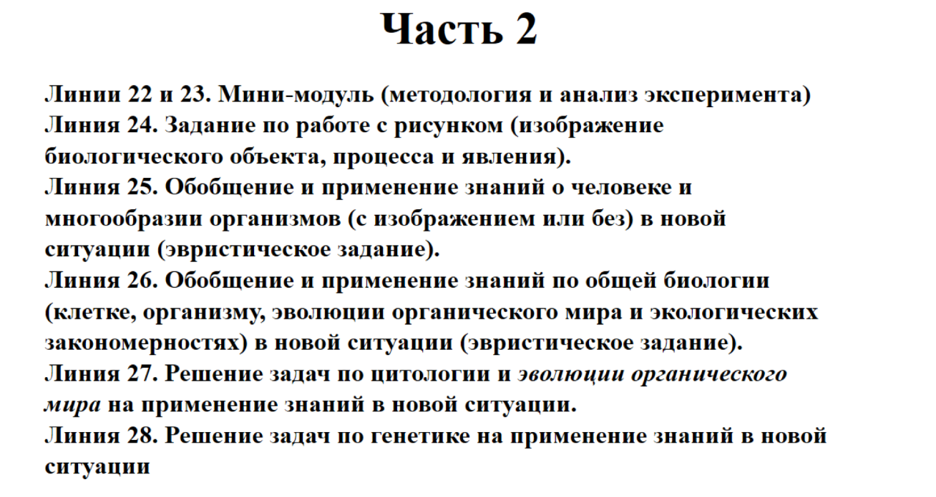
Часть 2

Slide 3
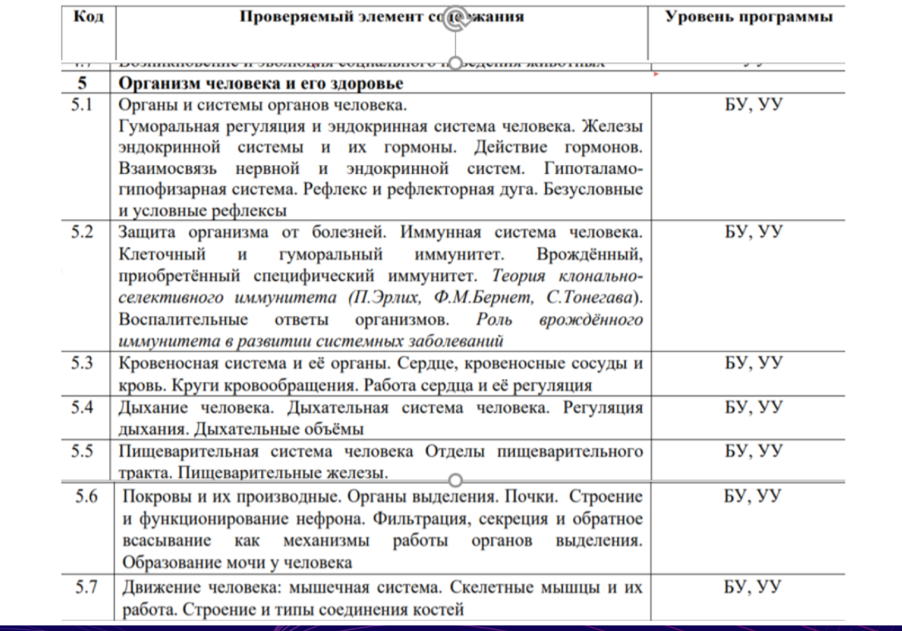
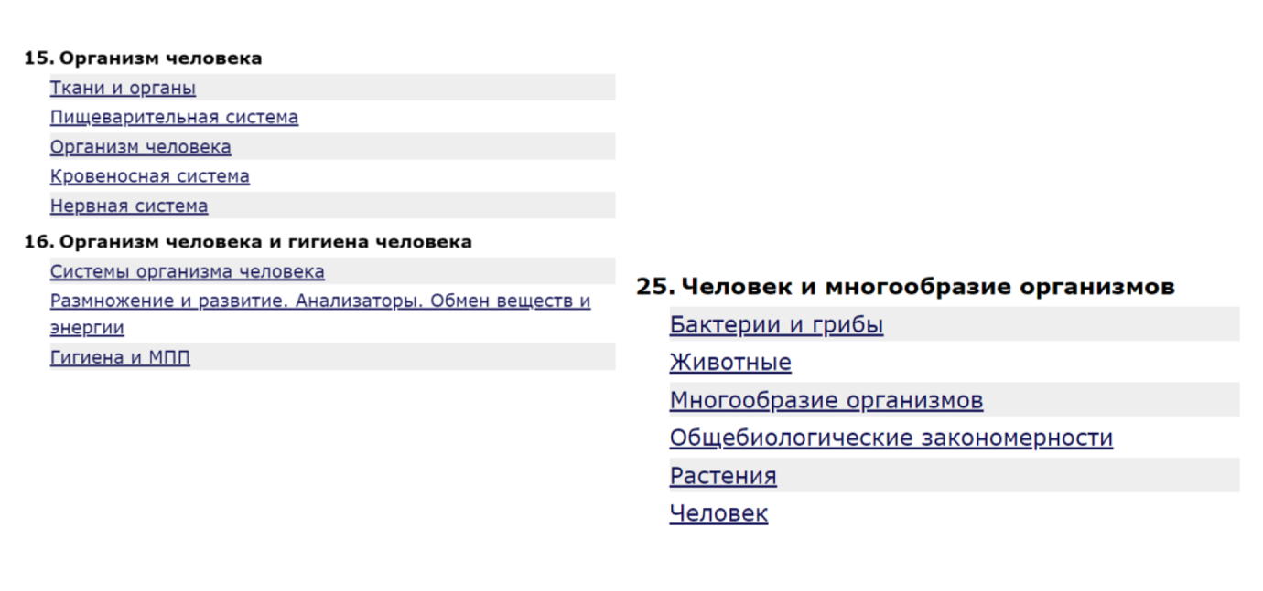

Slide 4


Slide 5
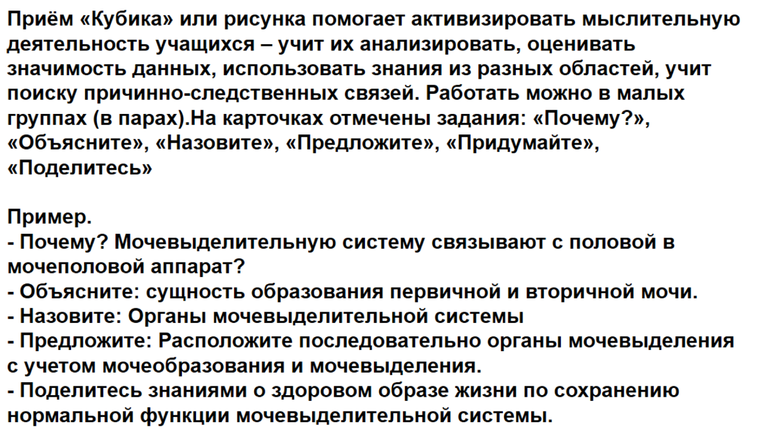

Slide 6
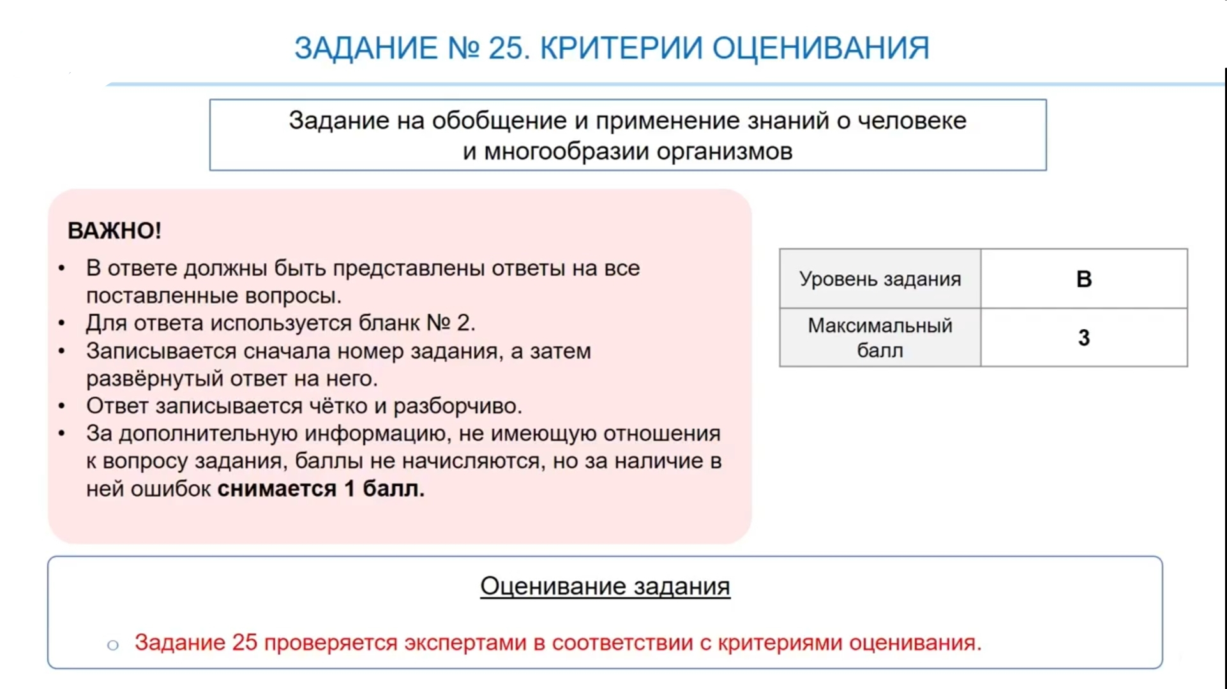

Slide 7
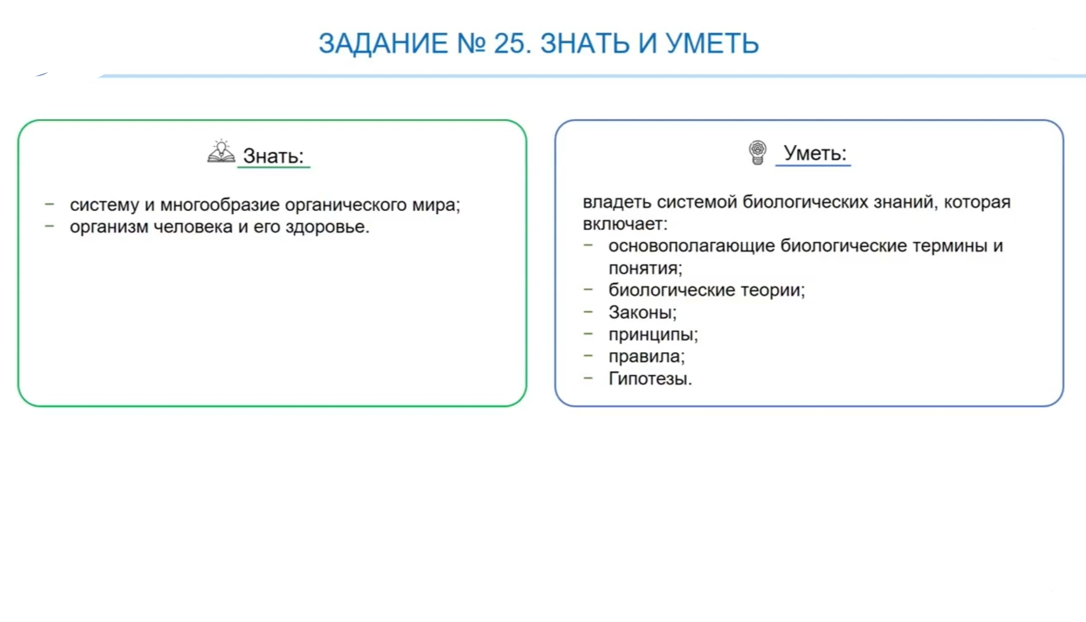

Slide 8
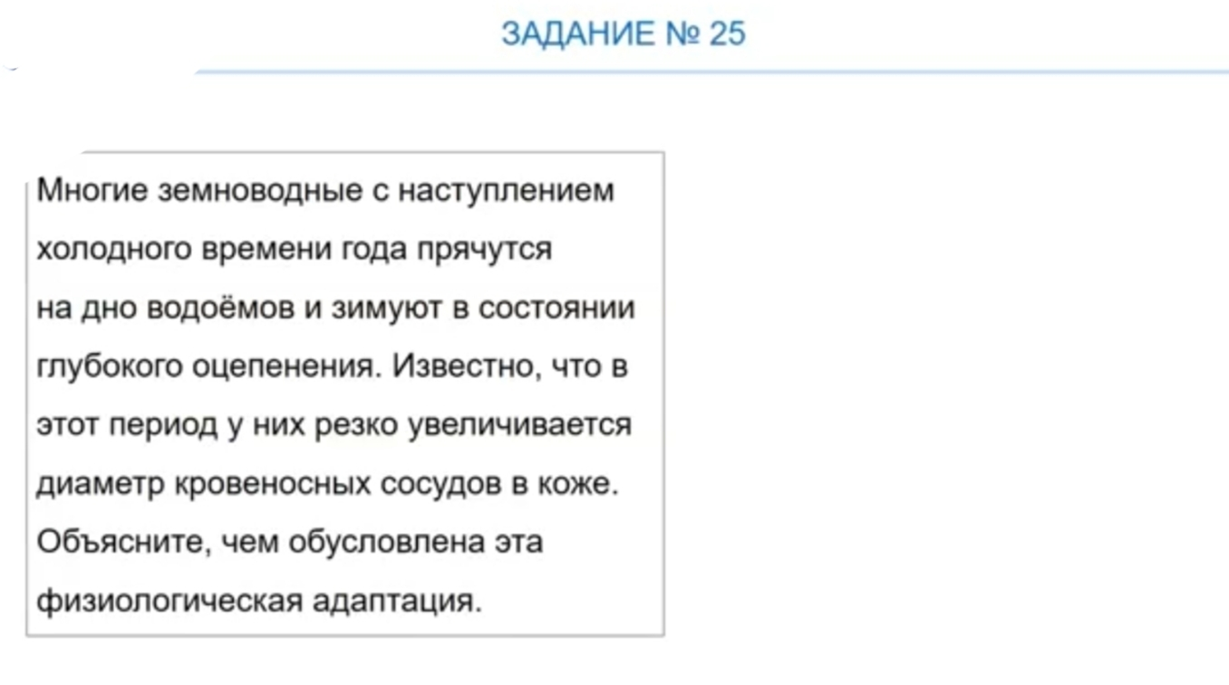

Slide 9
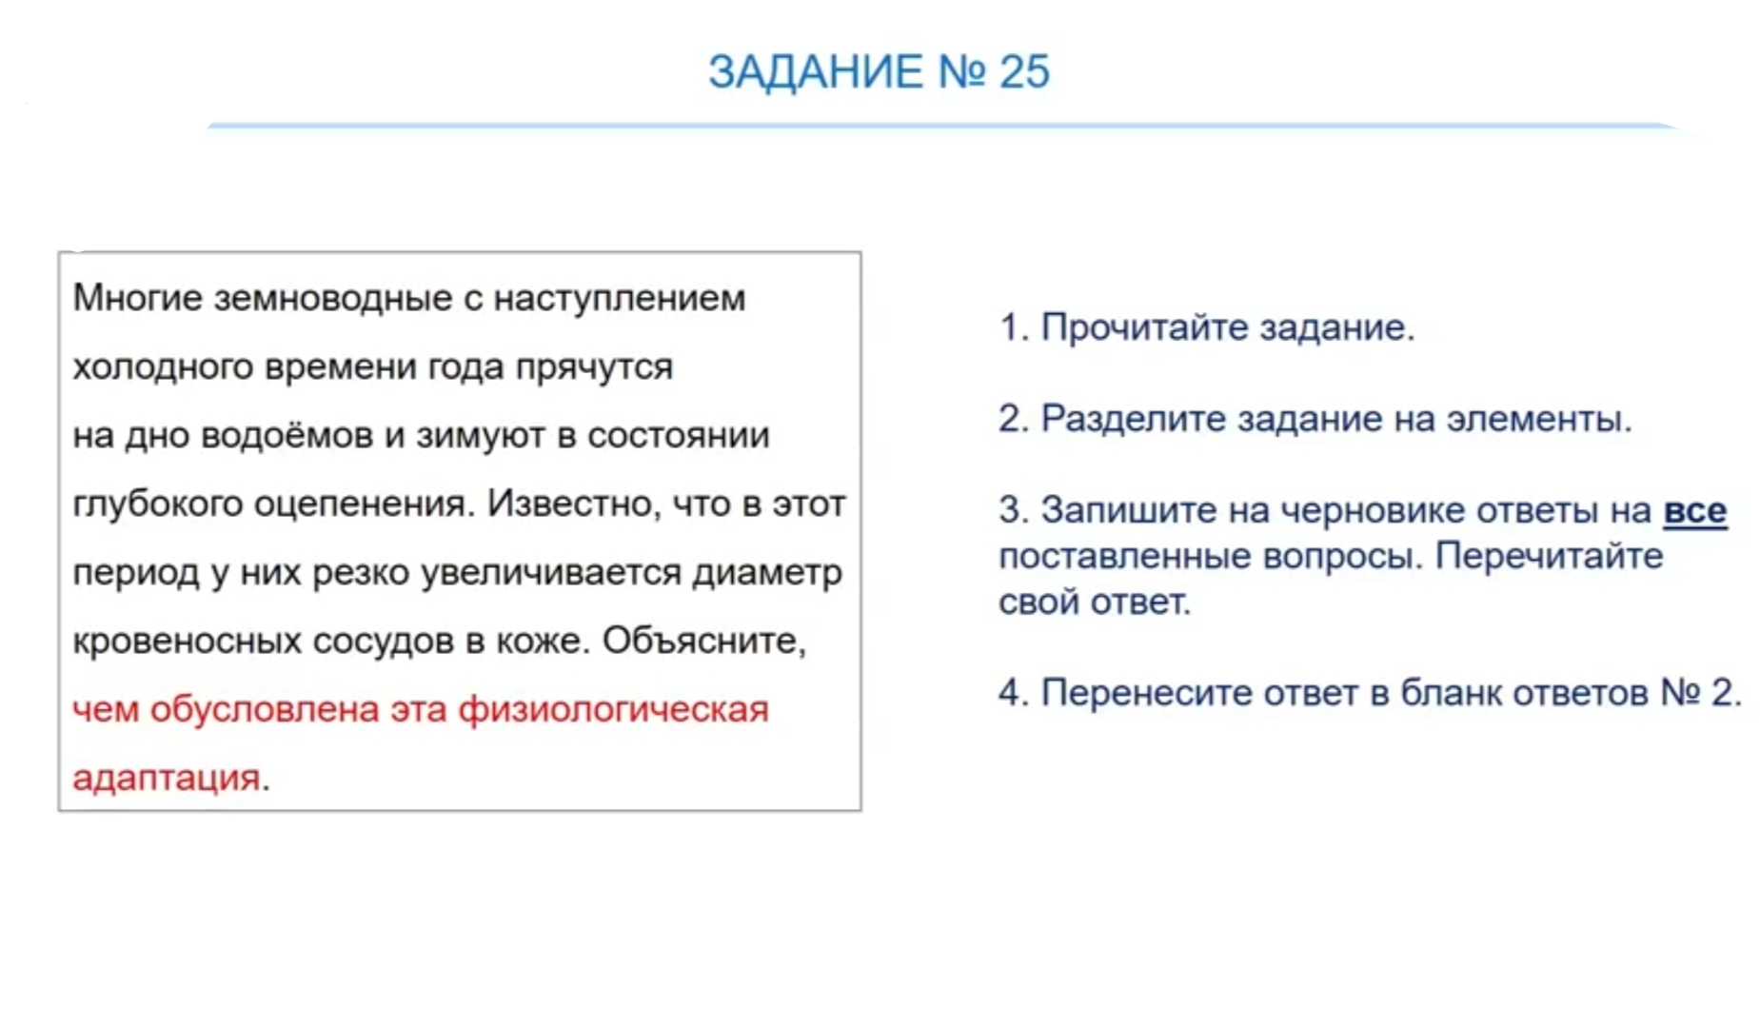

Slide 10
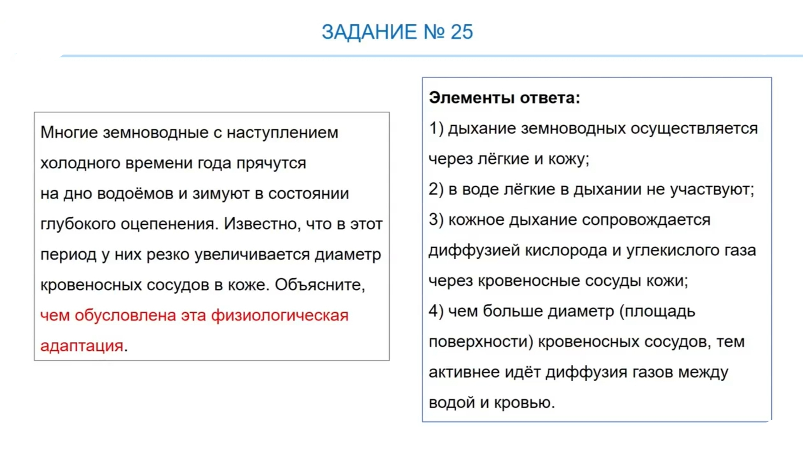

Slide 11
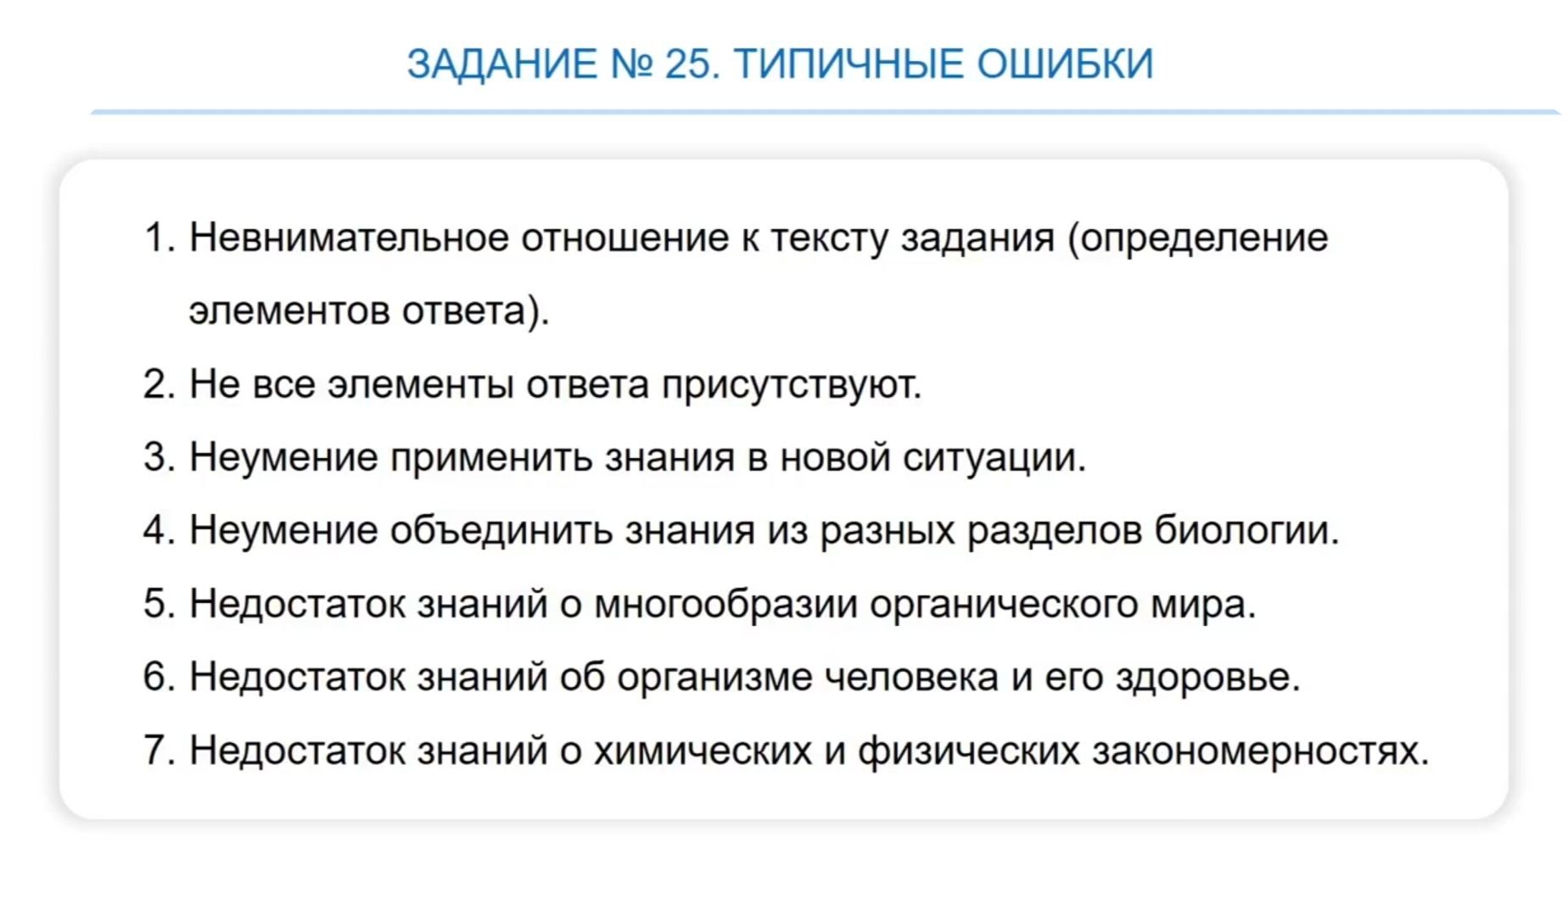

Slide 12
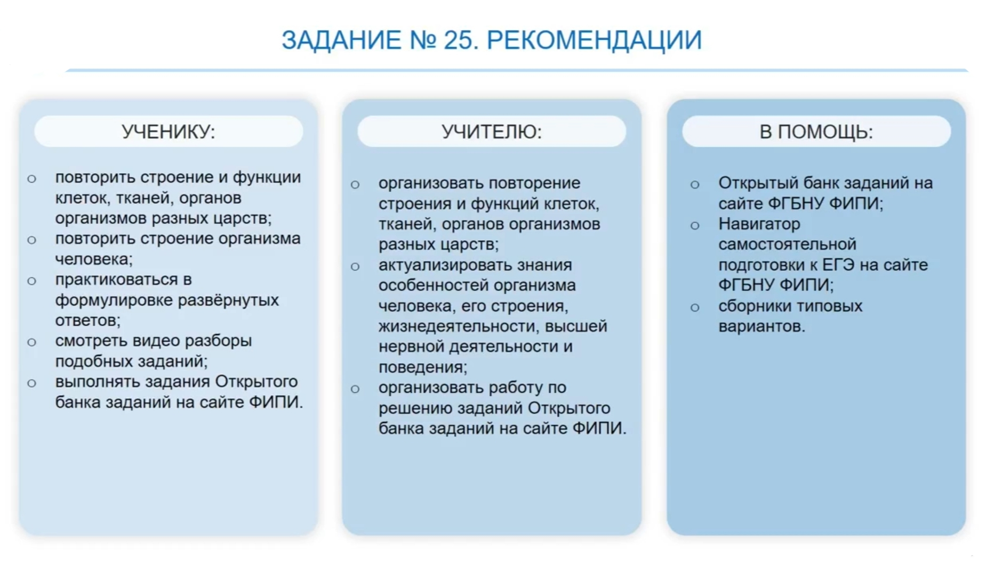

Slide 13

$$Центр непрерывного повышения профессионального мастерства педагогических работников$$
$$ГБПОУ Уфимский многопрофильный профессиональный колледж$$
Спасибо за внимание!

Slide 15
Разбор заданий ЕГЭ по биологии
Линия 26
Лаптева М.К.,
методист МАОУ ДО «НИМЦ», старший эксперт РПК по биологии

Slide 16
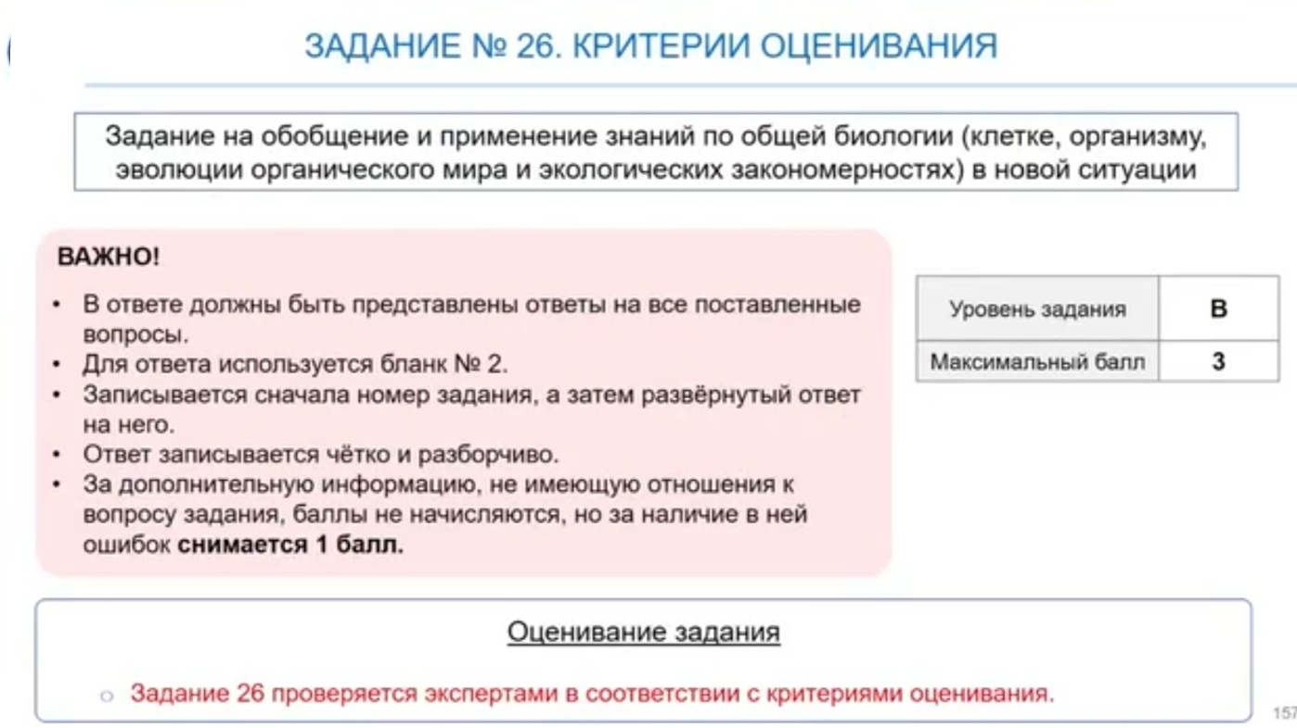

Slide 17
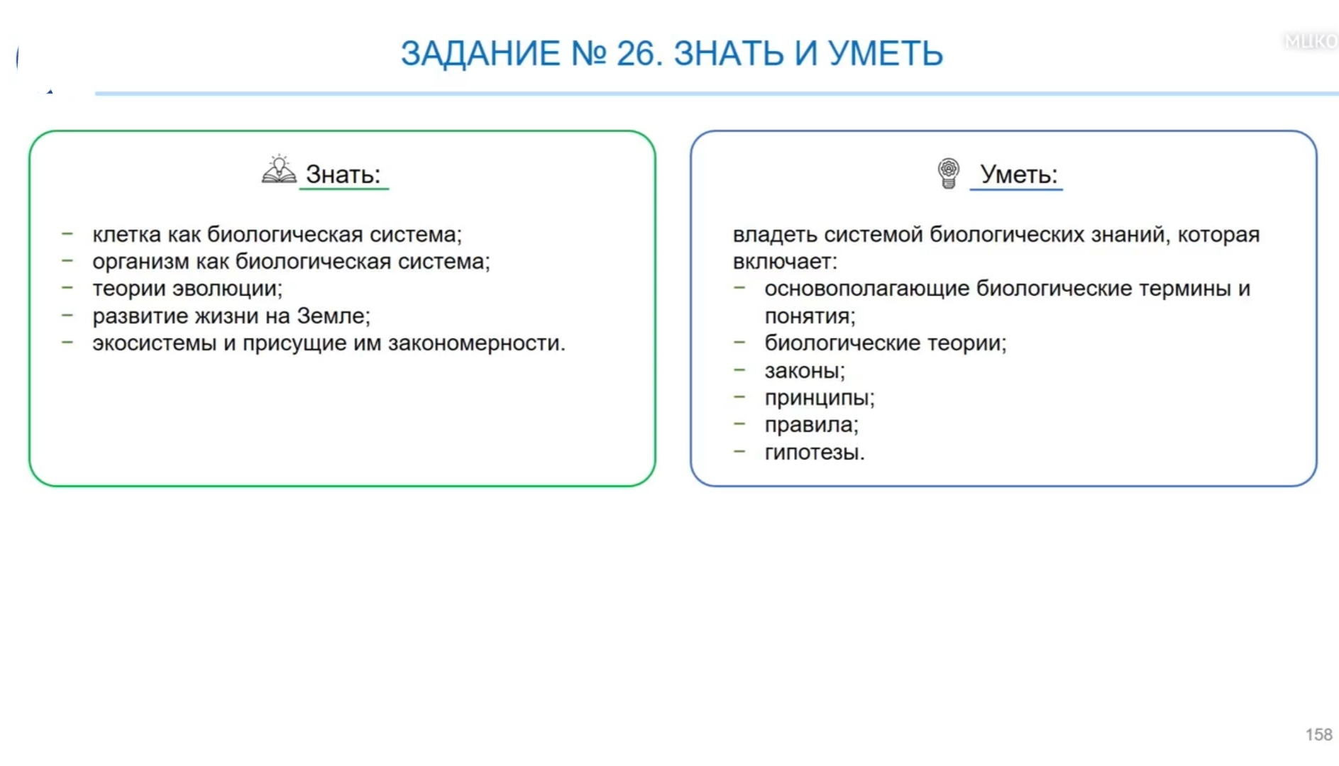

Slide 18
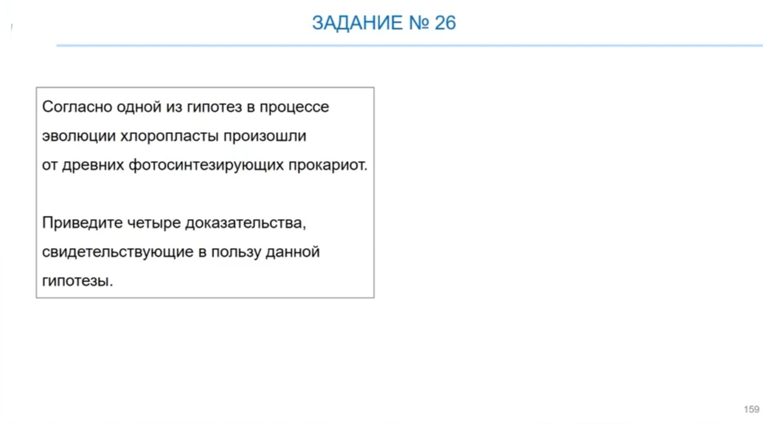

Slide 19
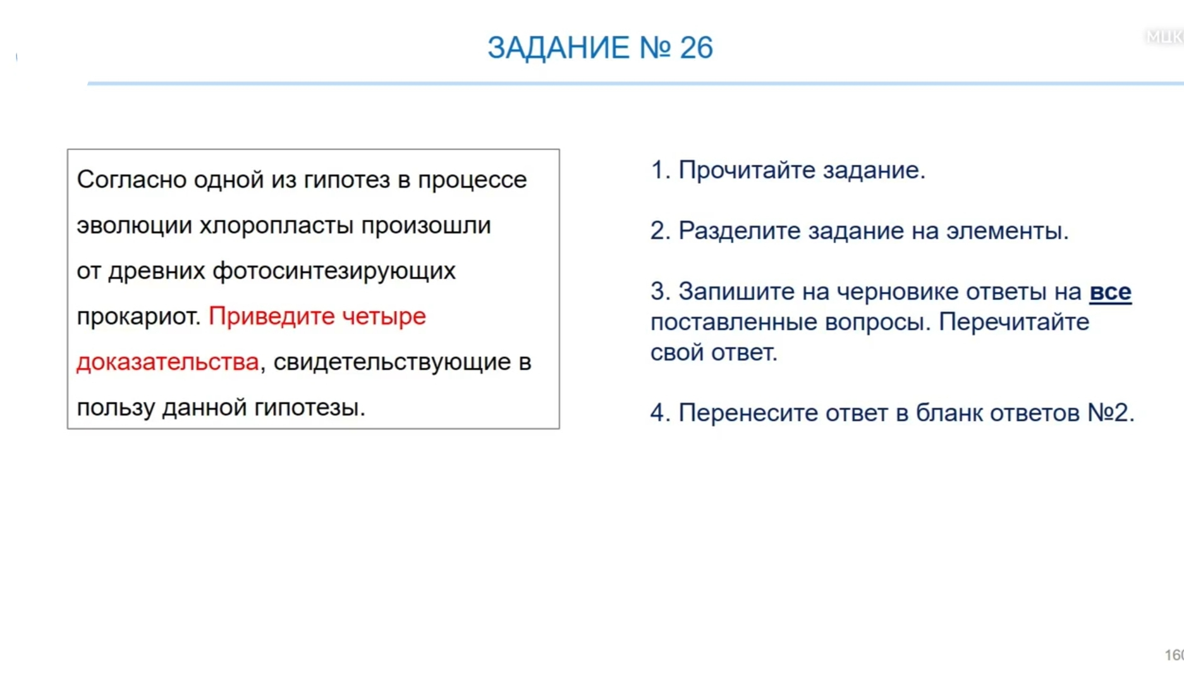

Slide 20
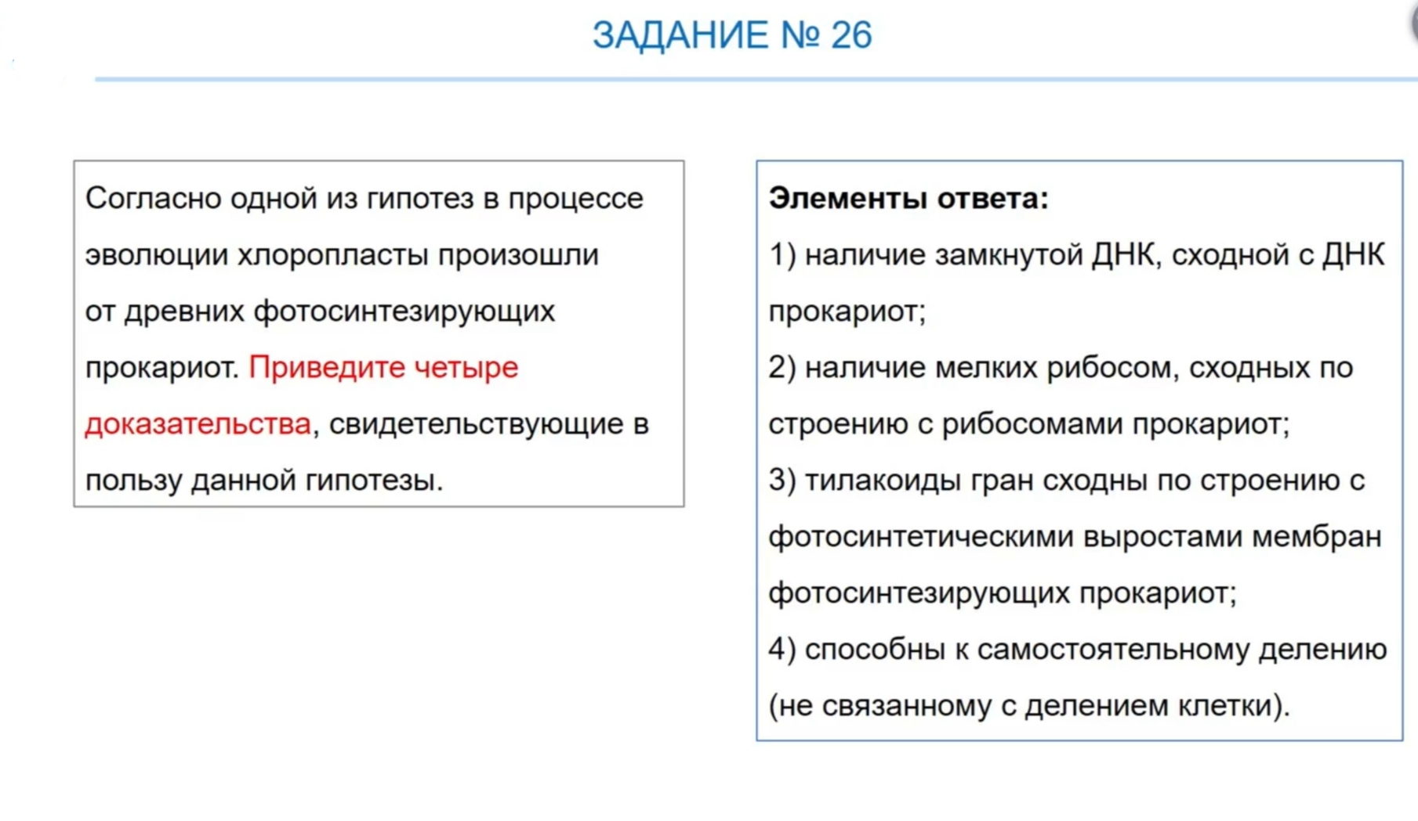

Slide 21
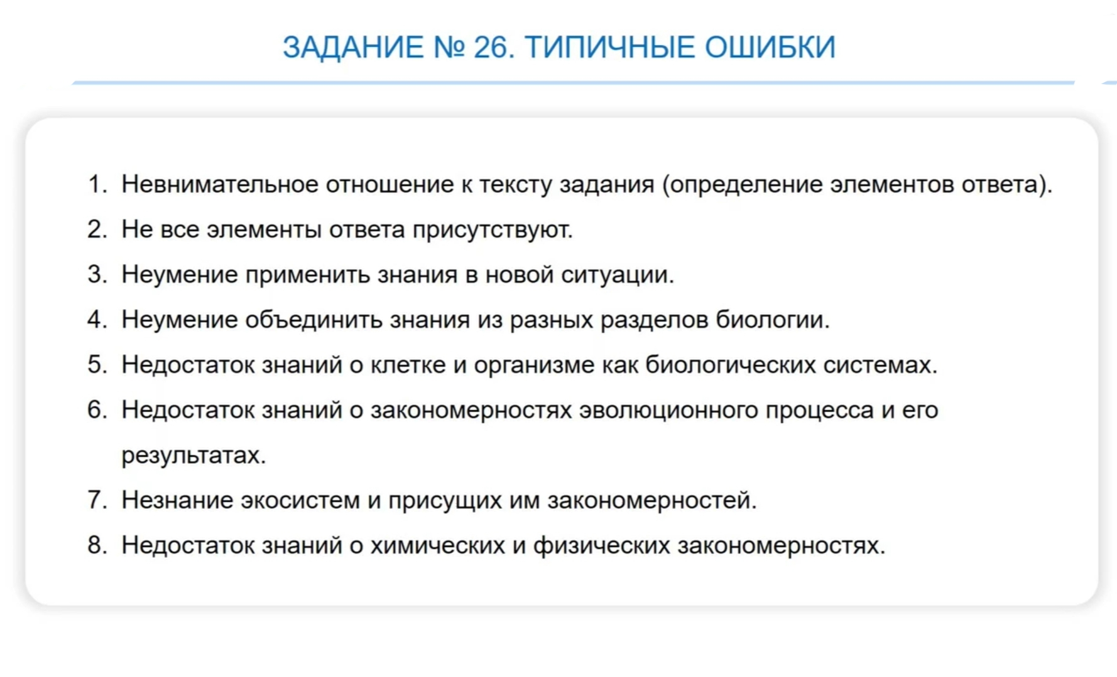

Slide 22
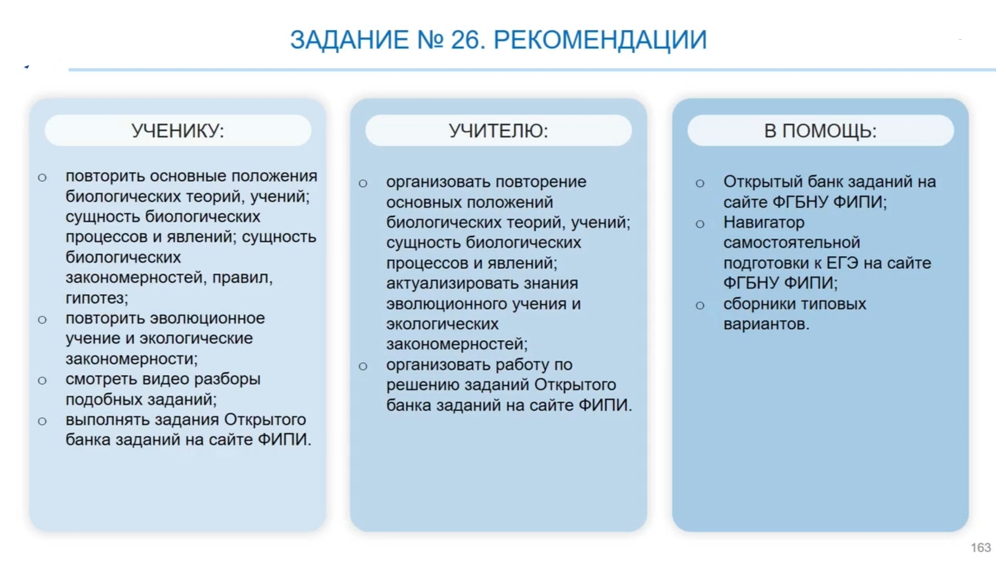

Slide 23
$$Центр непрерывного повышения профессионального мастерства педагогических работников$$
$$ГБПОУ Уфимский многопрофильный профессиональный колледж$$
Спасибо за внимание!

Slide 24
Разбор заданий ЕГЭ по биологии
Линия 25
Лаптева М.К.,
методист МАОУ ДО «НИМЦ», старший эксперт РПК по биологии

Slide 25
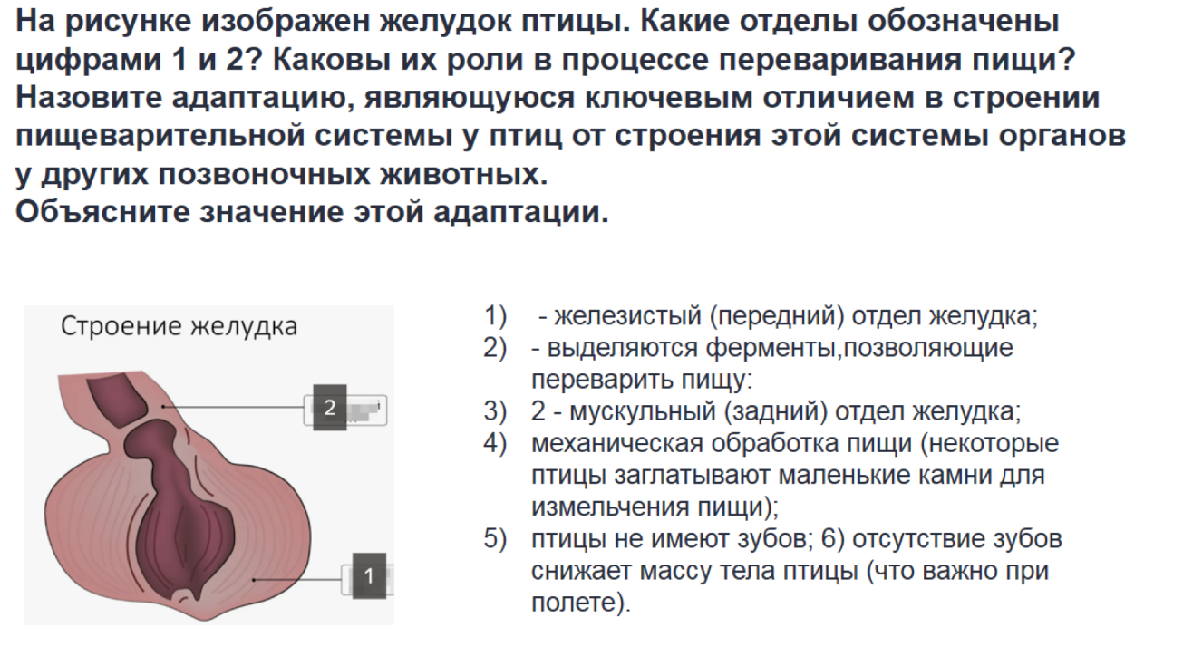

Slide 26
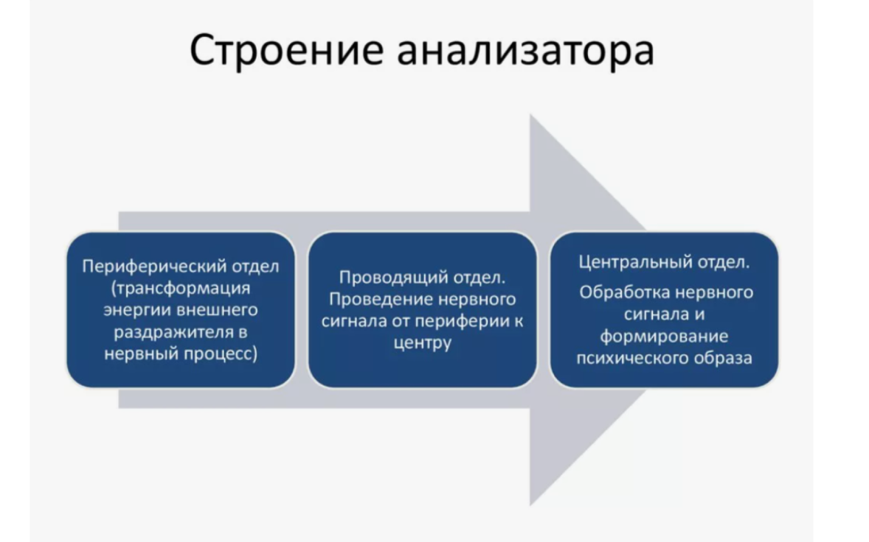

Slide 27
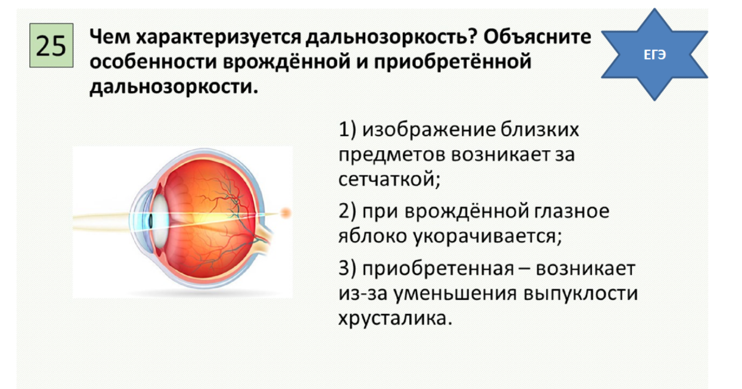

Slide 28
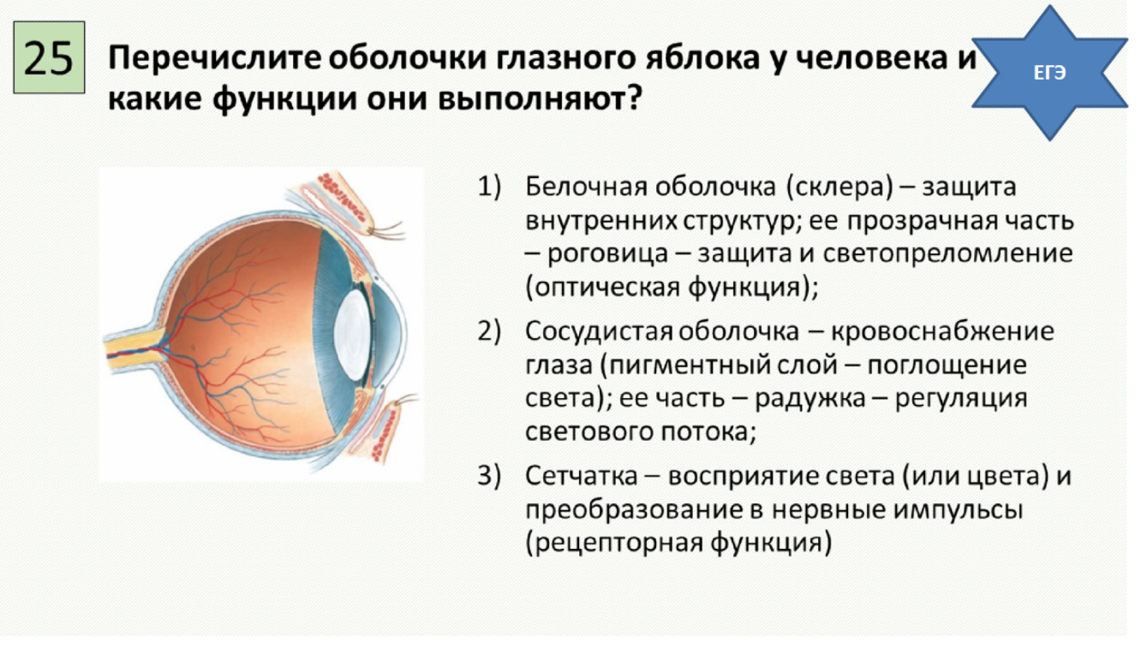

Slide 29
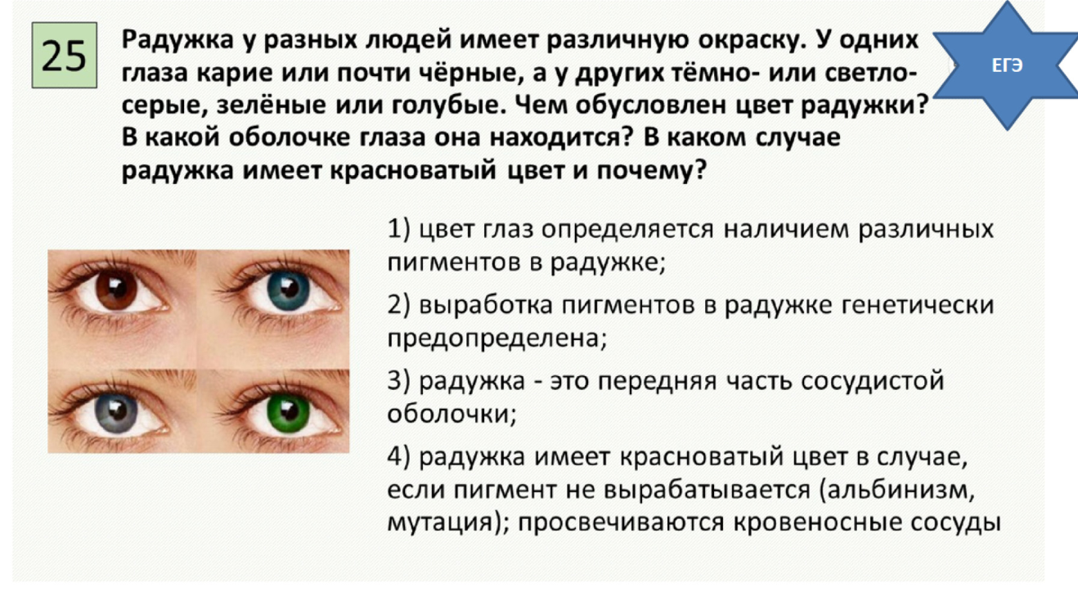

Slide 30
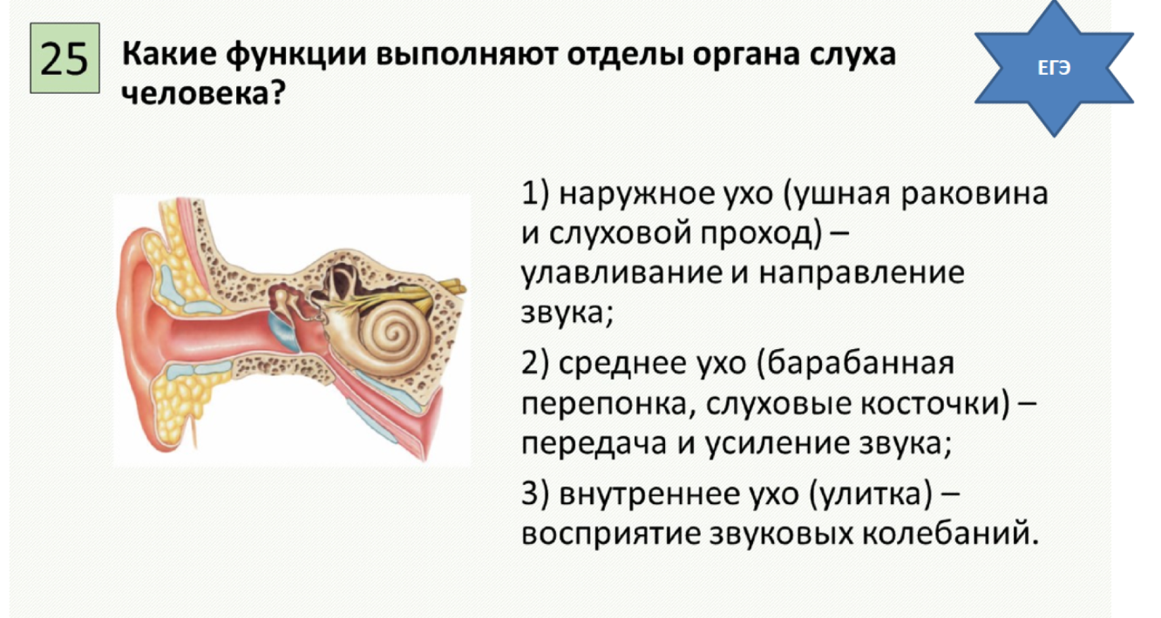

Slide 31
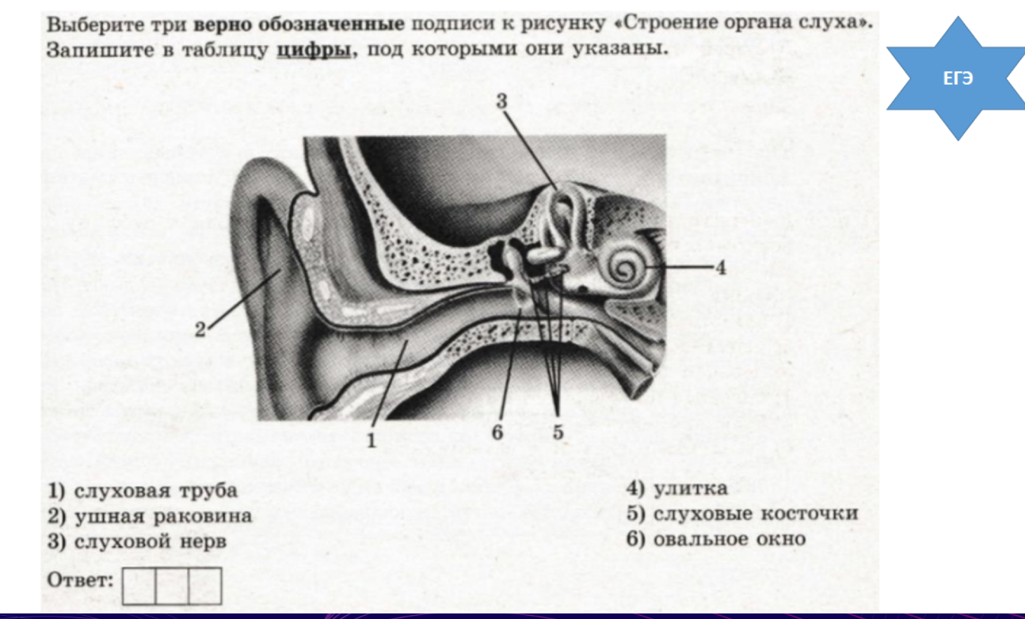

Slide 32
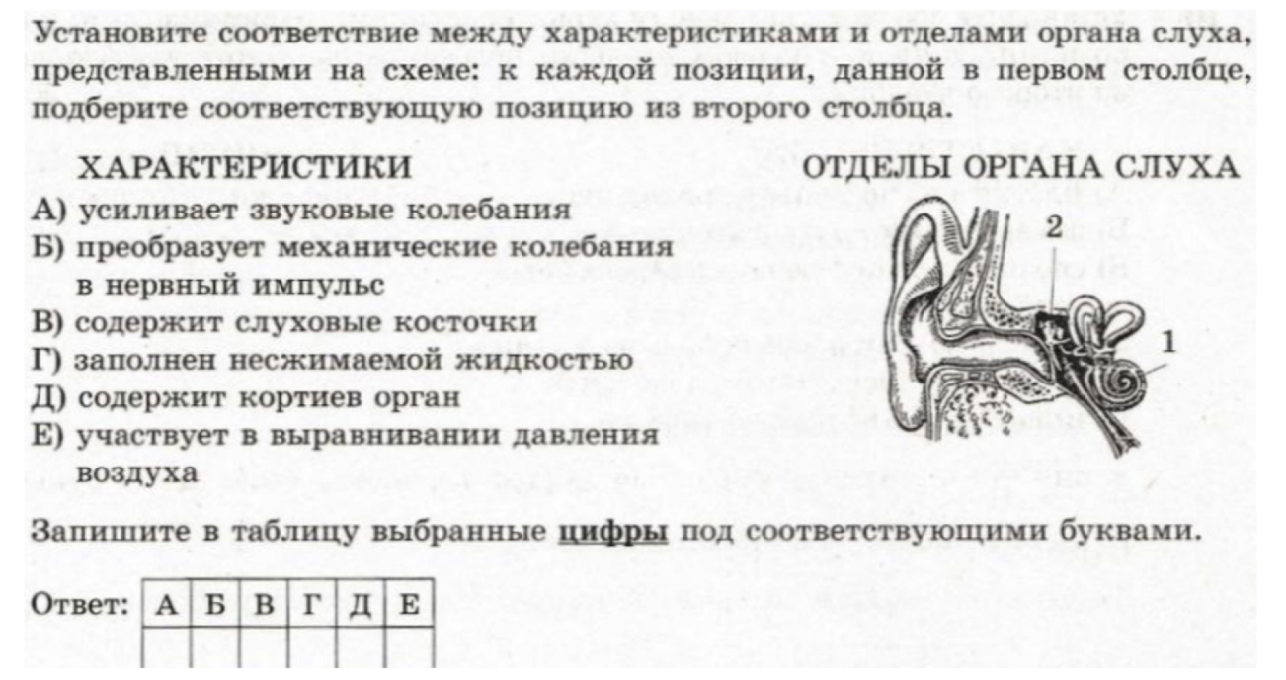

Slide 33
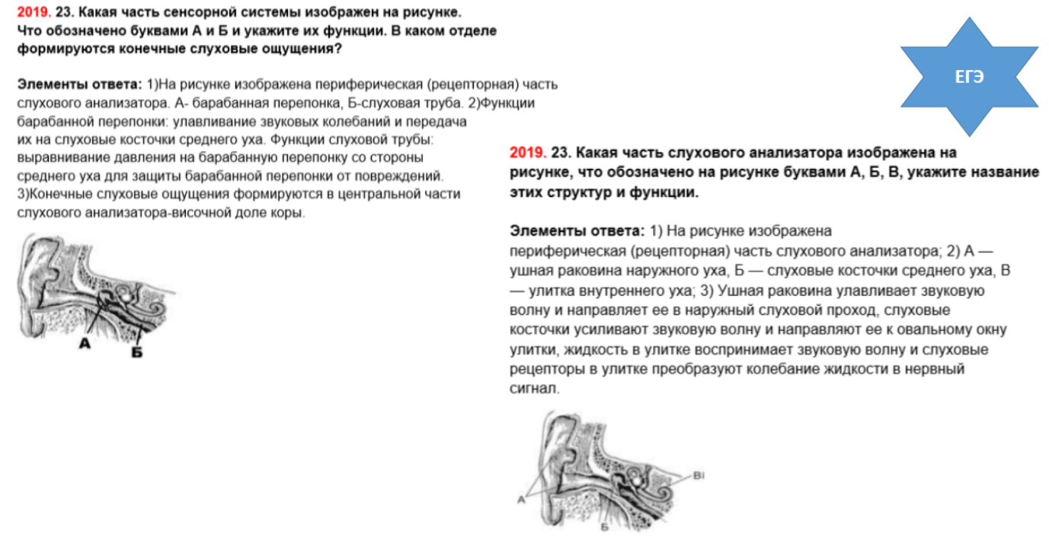

Slide 34
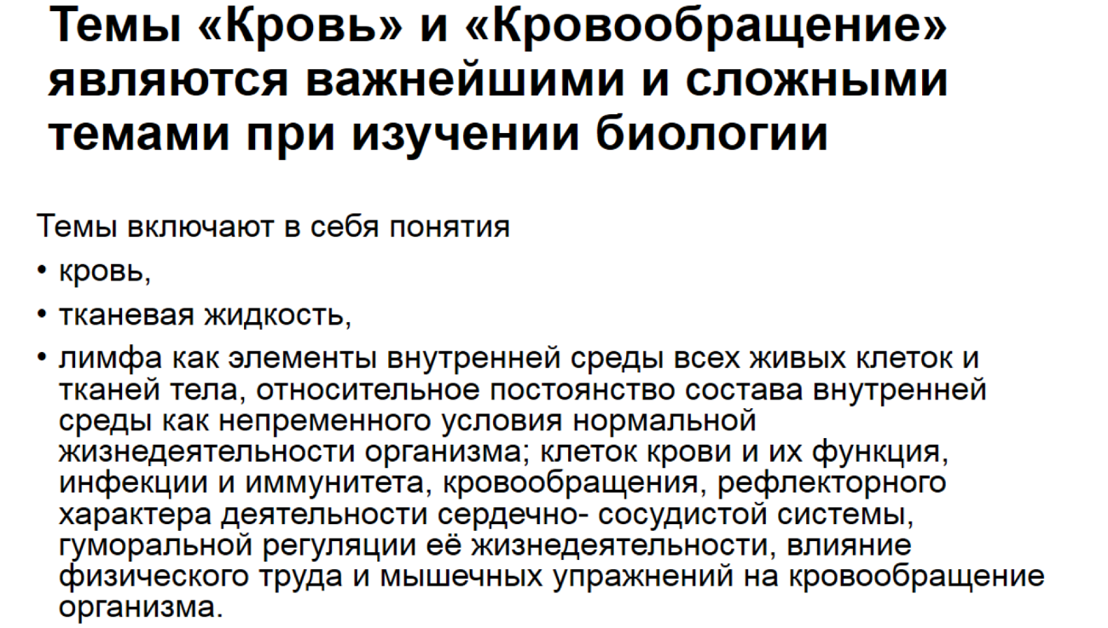
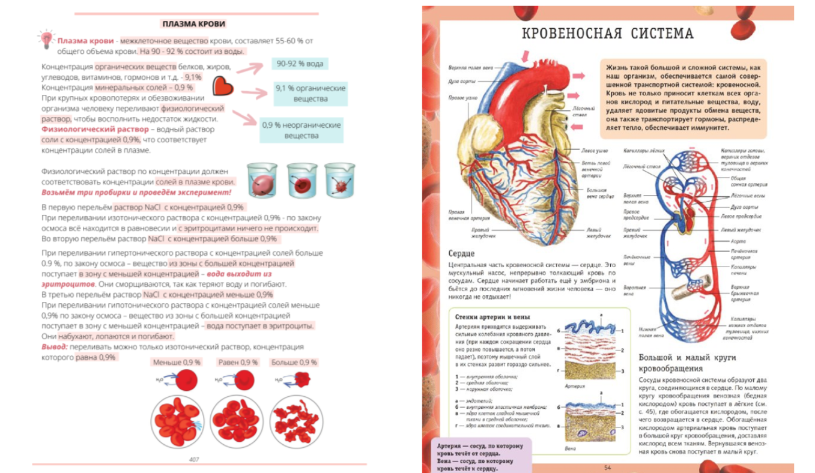

Slide 35
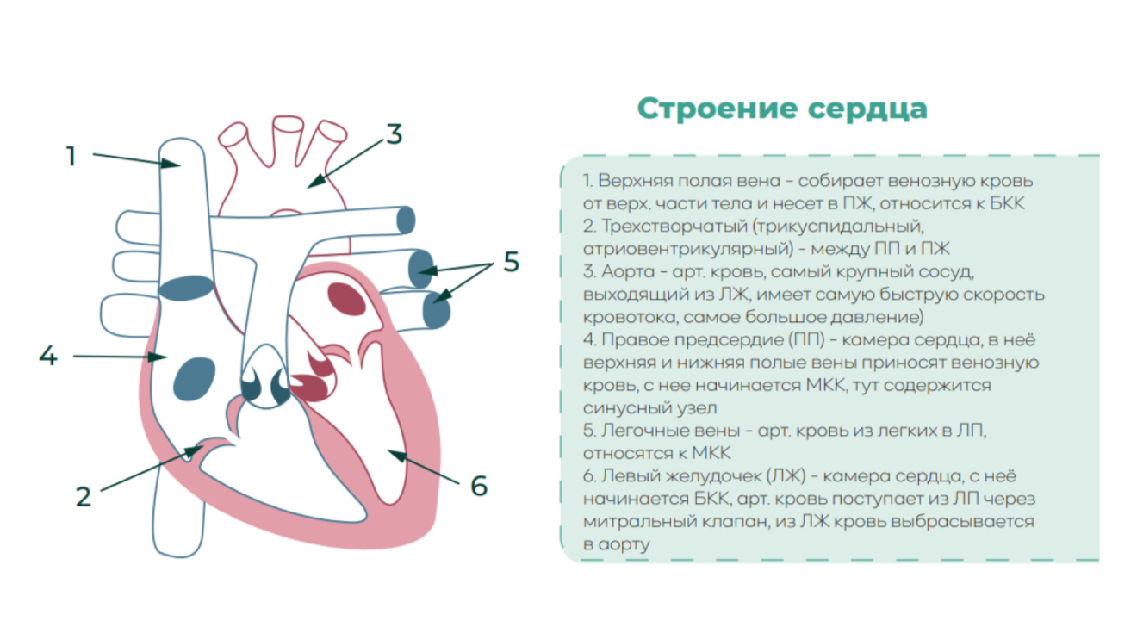
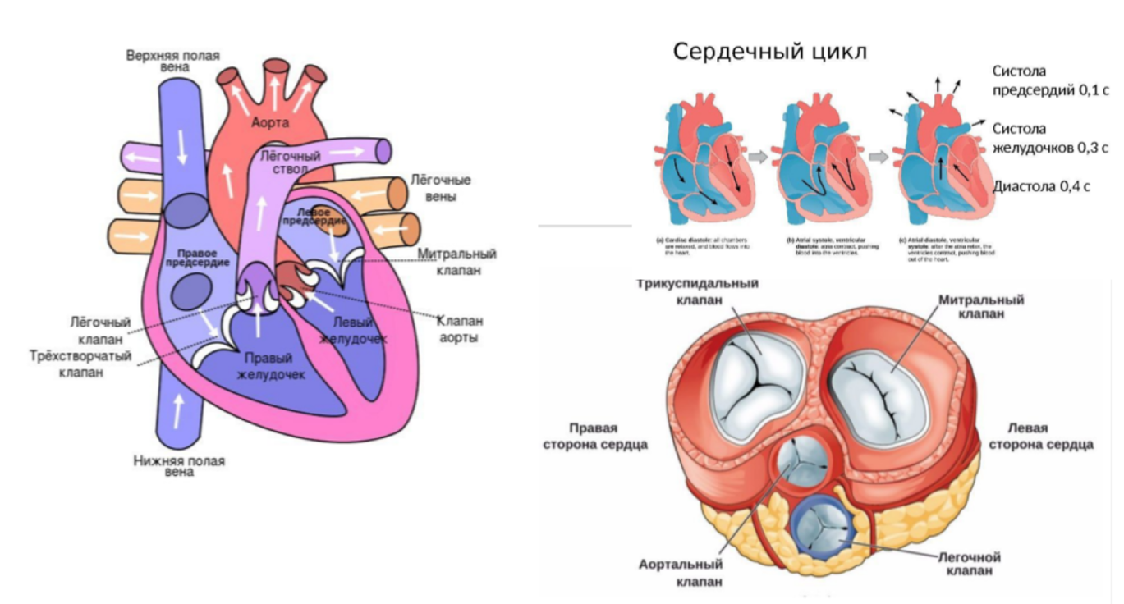

Slide 36
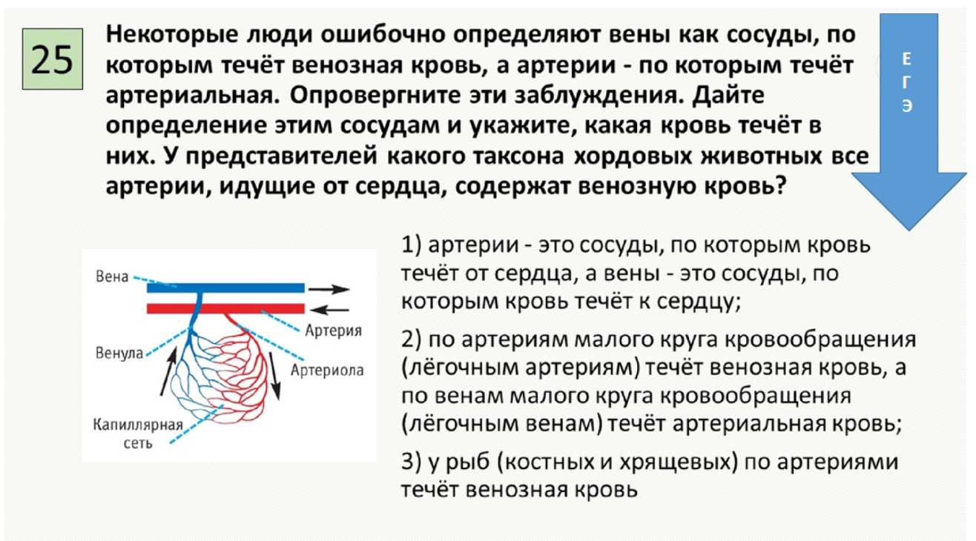

Slide 37
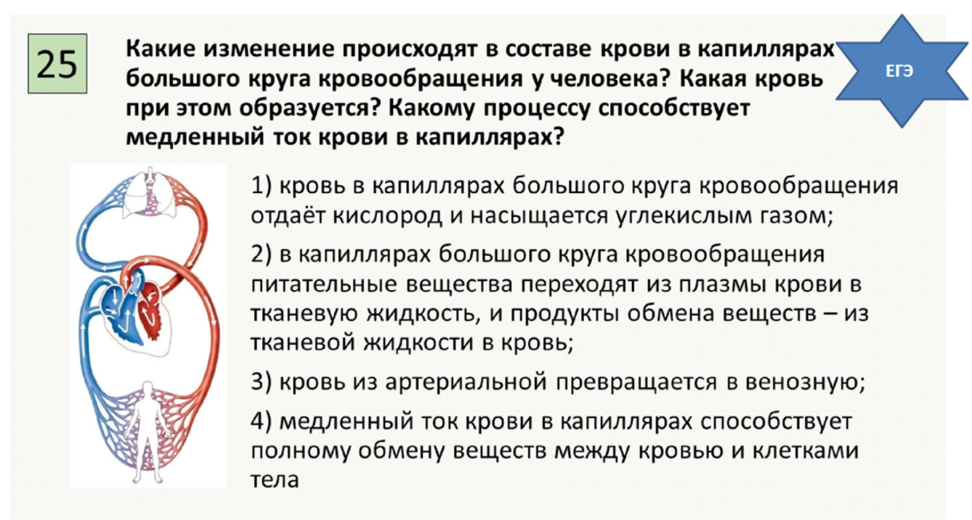

Slide 38
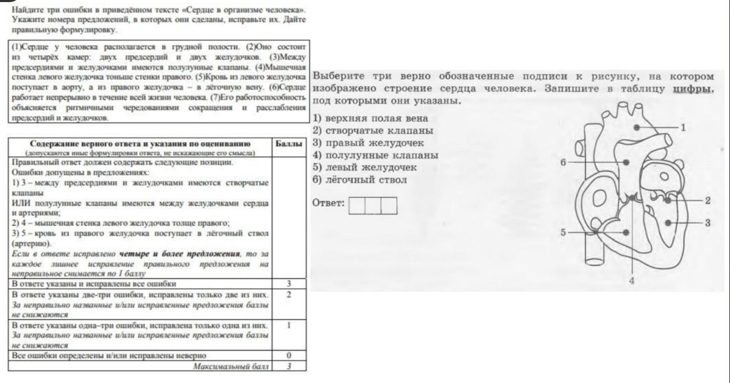

Slide 39
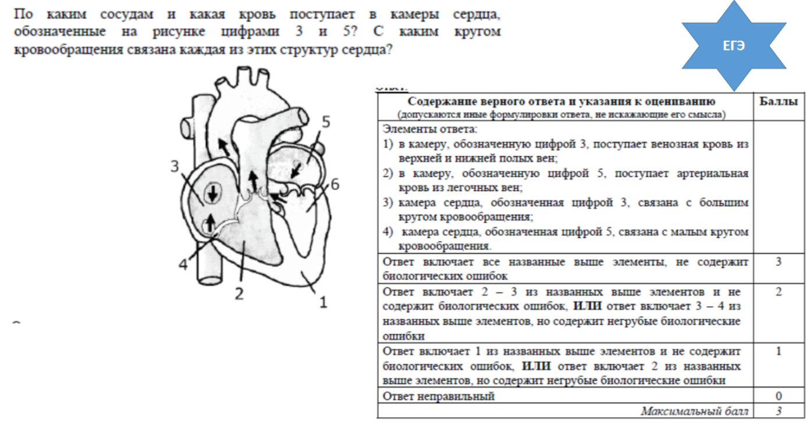

Slide 40
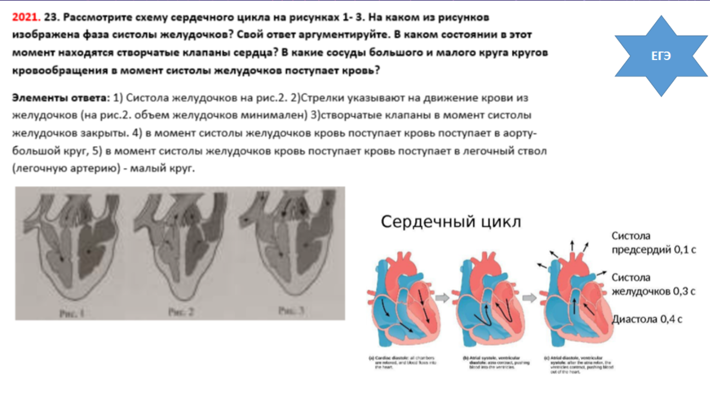

Slide 41
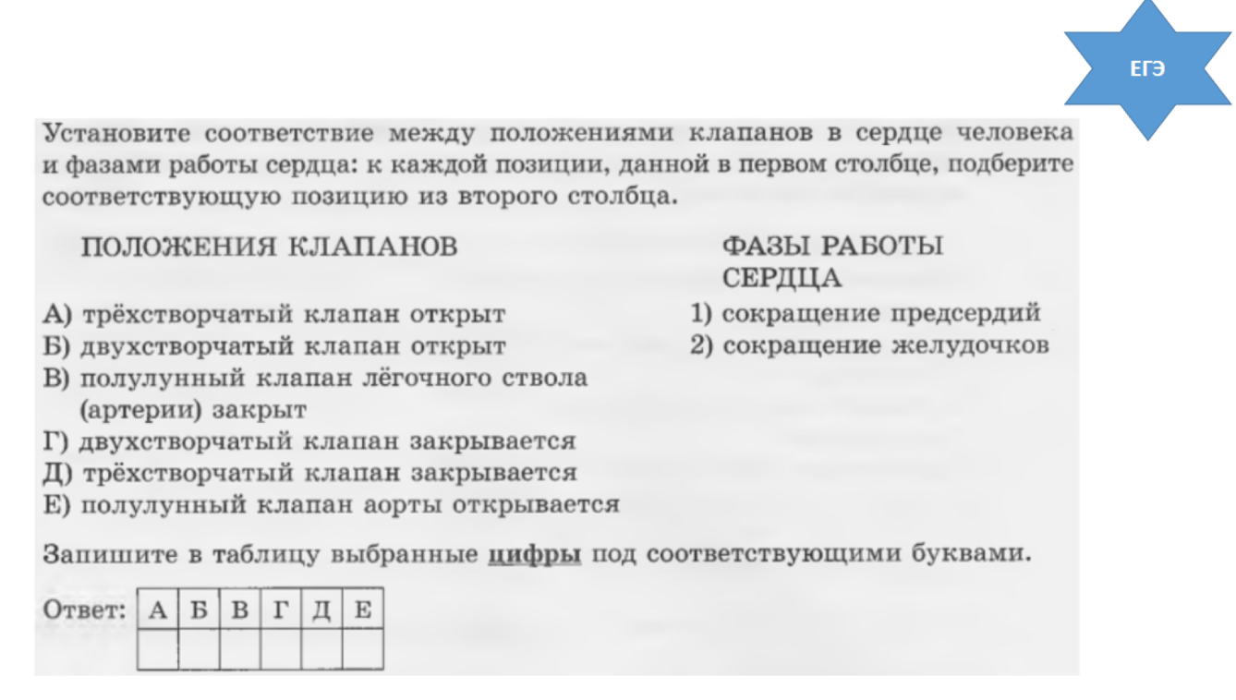

Slide 42
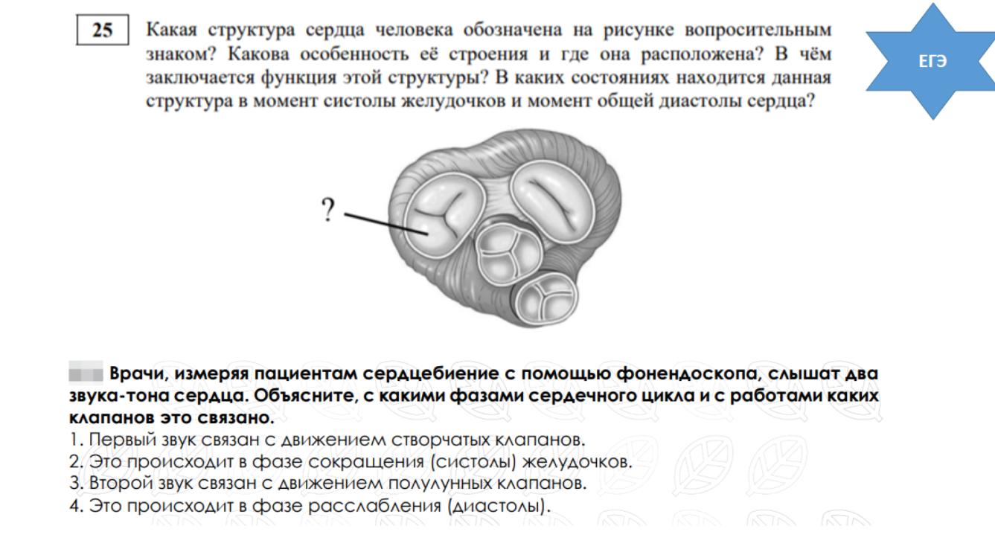

Slide 43
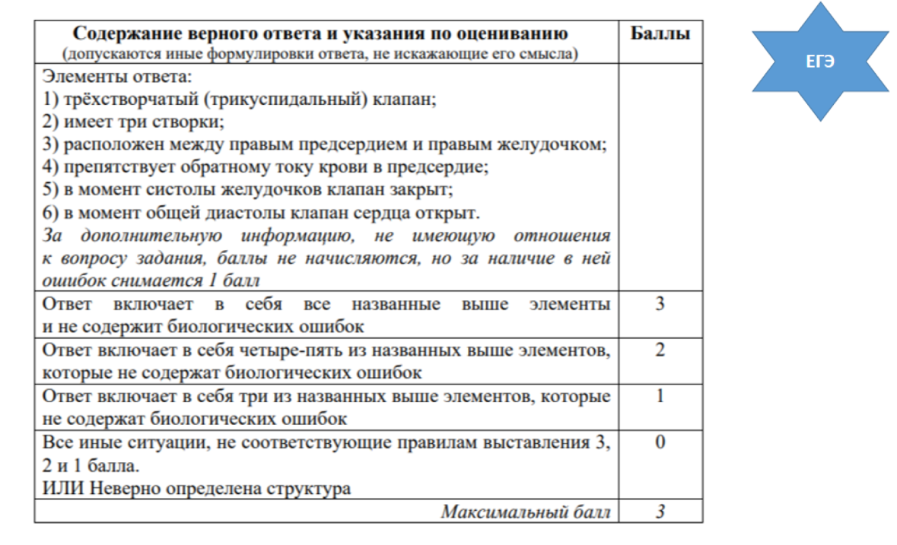

Slide 44
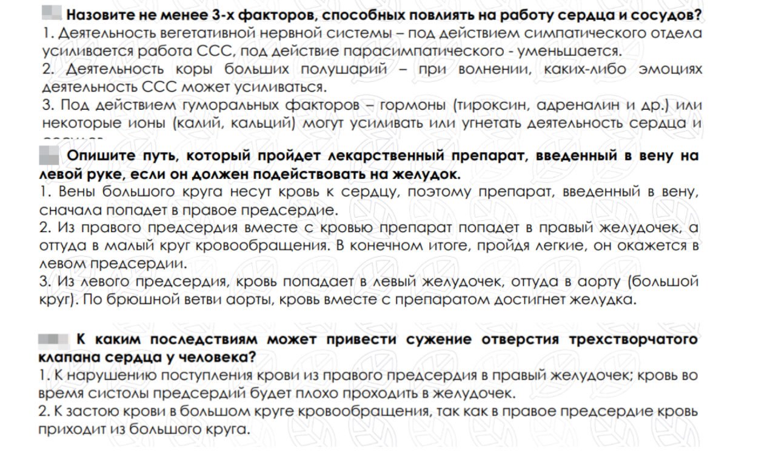

Slide 45
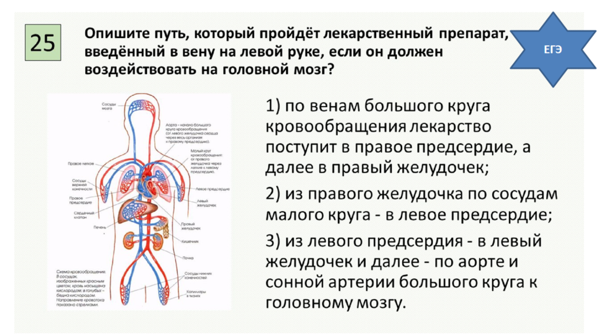

Slide 46
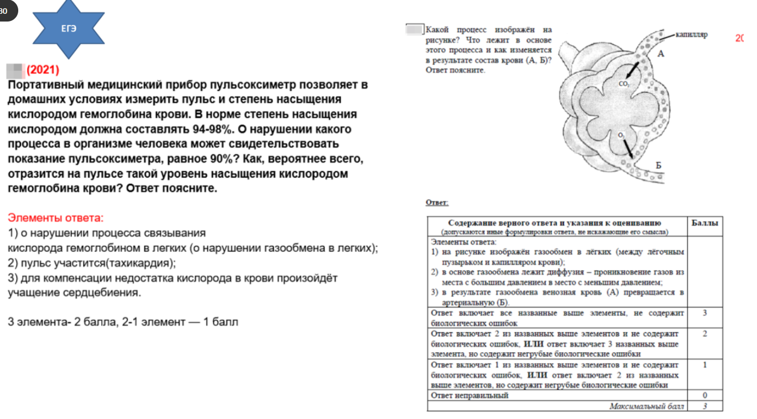

Slide 47
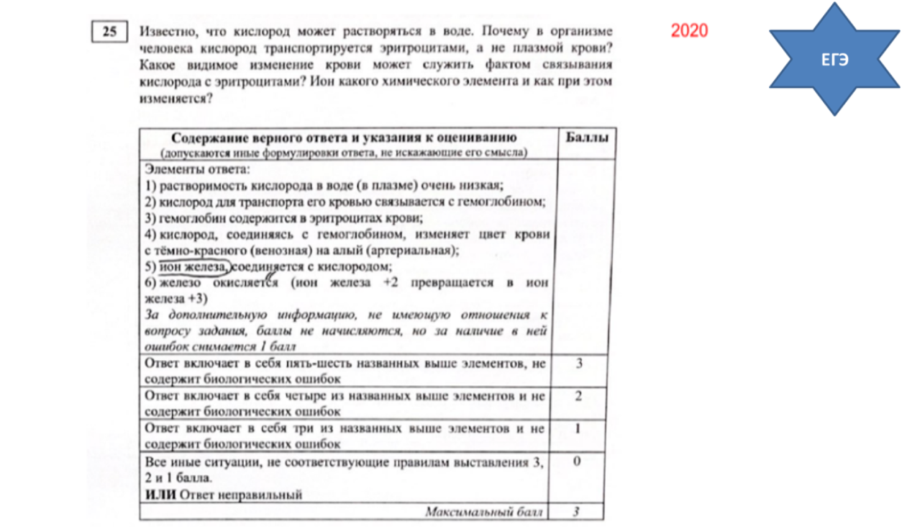

Slide 48
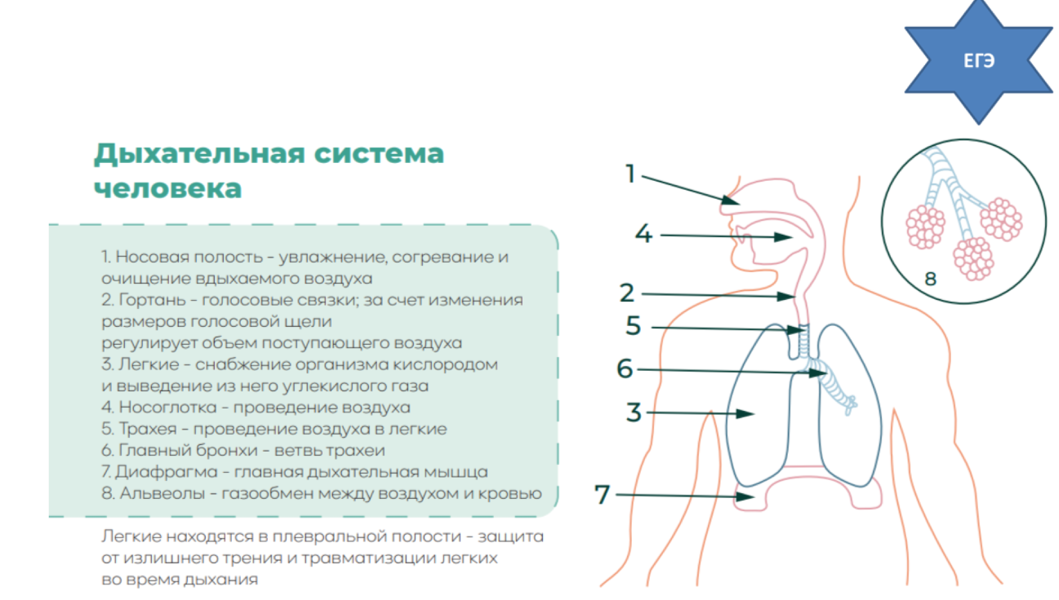

Slide 49
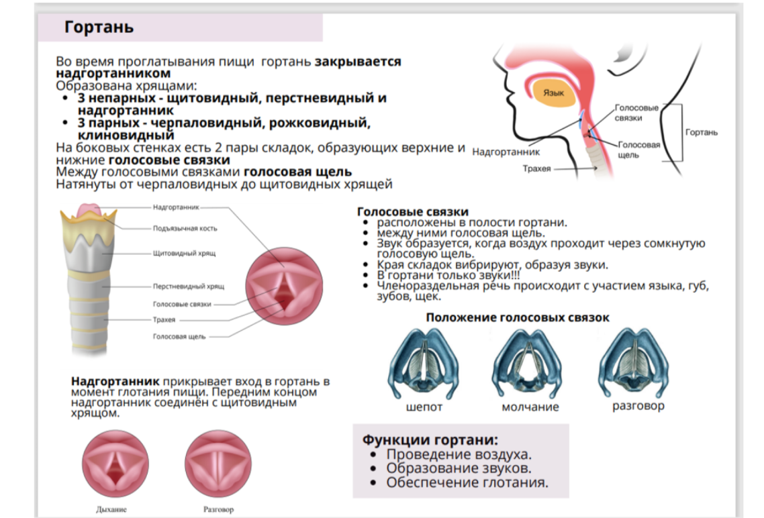

Slide 50
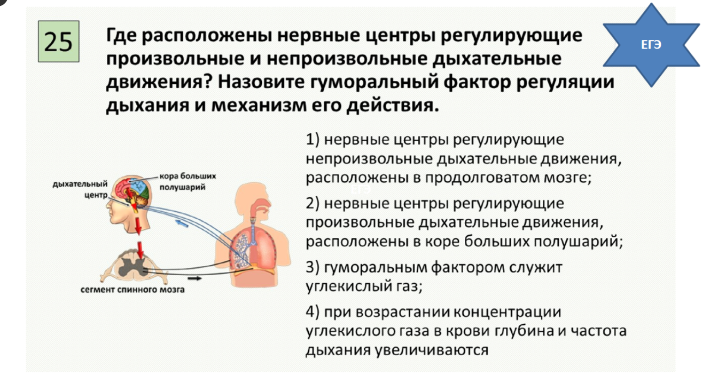

Slide 51
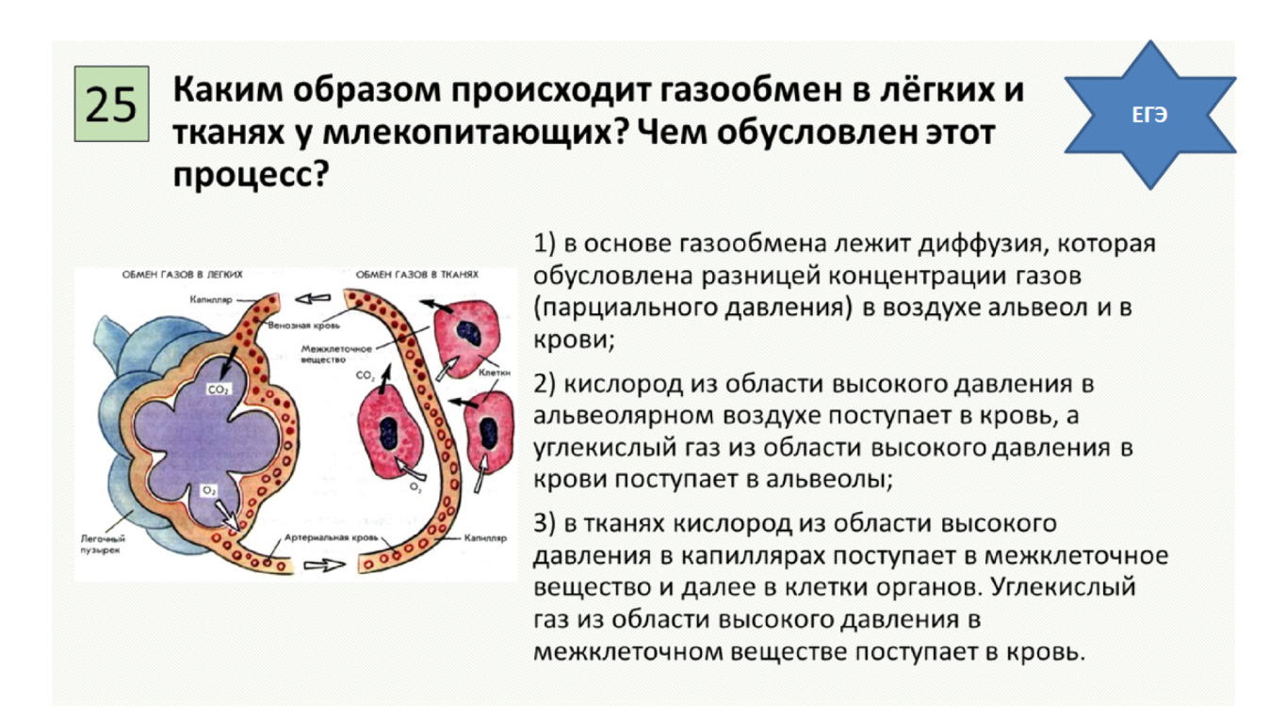

Slide 52
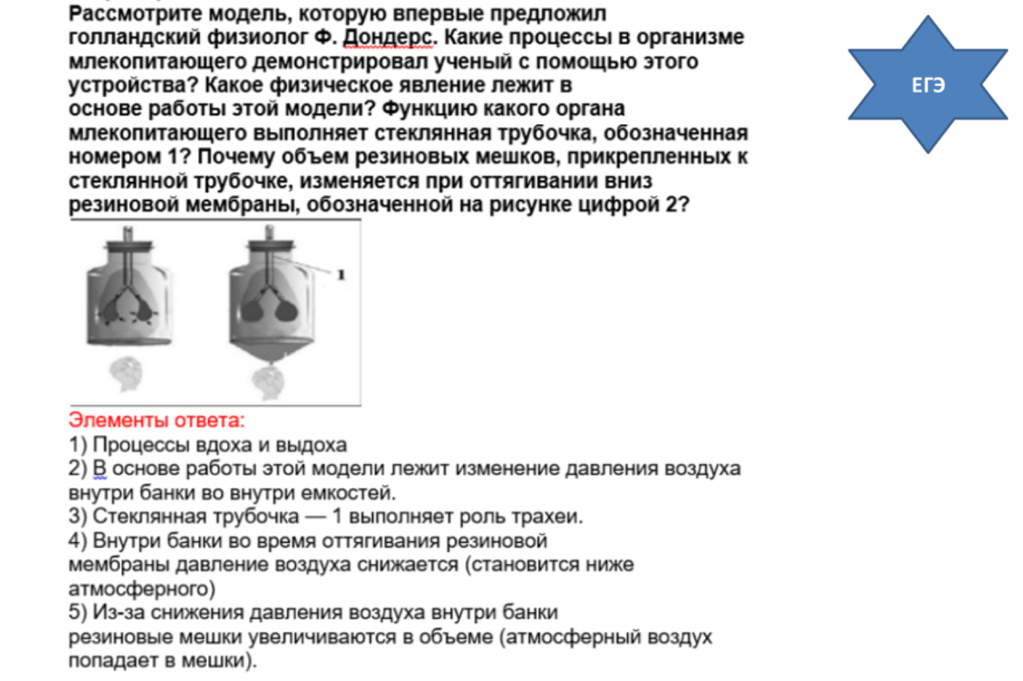

Slide 53
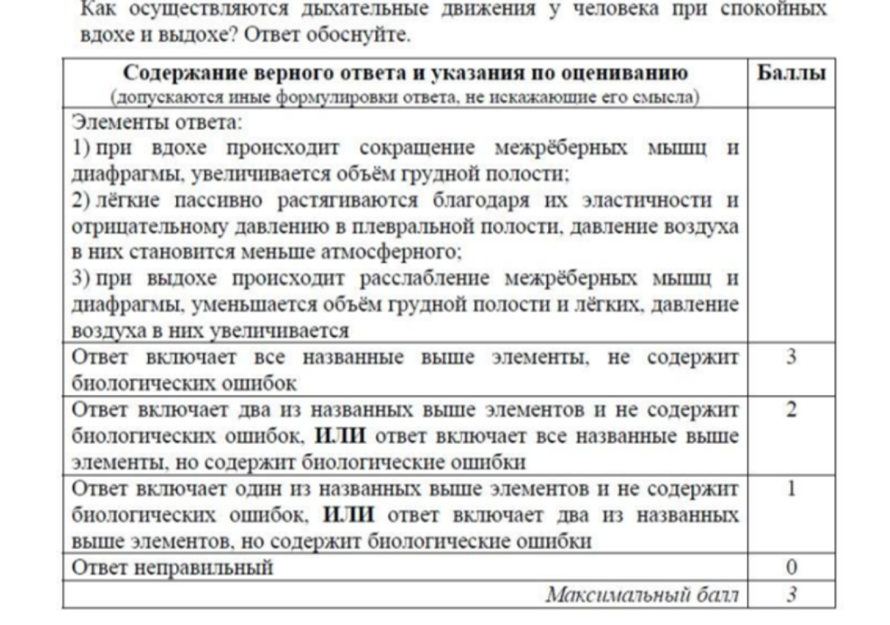

Slide 54
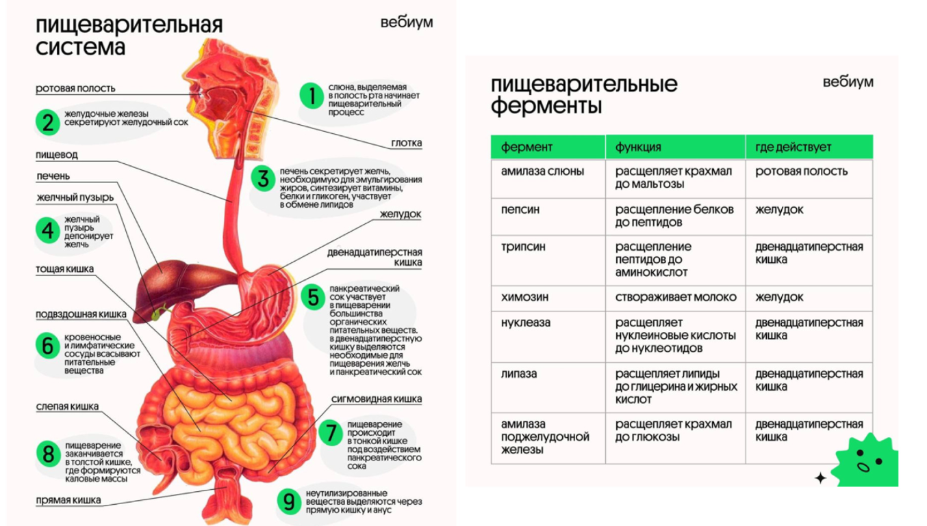

Slide 55


Slide 56


Slide 57


Slide 58


Slide 59


Slide 60


Slide 61


Slide 62


Slide 63


Slide 64


Slide 65


Slide 66


Slide 67


Slide 68


Slide 69


Slide 70


Slide 71
РЕШЕНИЕ ЗАДАНИЙ НА ОБОБЩЕНИЕ И ПРИМЕНЕНИЕ ЗНАНИЙ «ЭВОЛЮЦИЯ ОРГАНИЧЕСКОГО МИРА», «ЭКОСИСТЕМЫ И ПРИСУЩИЕ ИМ ЗАКОНОМЕРНОСТИ» (ЛИНИЯ 26)

Slide 72
Задание линии 26
Задания линии 26 проверяют знания и умения из учебного раздела «Общая биология» среднего общего образования (профильный уровень) и включают следующие содержательные разделы кодификатора: «Клетка как биологическая система», «Организм как биологическая система», «Теория эволюции. Развитие жизни на Земле», «Экосистемы и присущие им закономерности». Задания в линии высокого уровня сложности представлены в контекстной форме.

Slide 73
Задание линии 26
Линия 26 требует достаточно подробного изучения
разделов «Эволюция органического мира» и «Экология
организмов»
Нужно достаточно свободно оперировать
биологическими терминами и понятиями, применяя эти
умения при ответах на вопросы.
Необходимо научиться выводить знания из
информации, содержащейся в задании
Необходимо отбирать те учебные пособия, которые
являются основой для экзаменационных вариантов.

Slide 74





ПРОБЛЕМАТИКА ВЫПОЛНЕНИЯ ЗАДАНИЙ
Большой объем информации
Высокие требования к ответам
Отсутствие терминологии в ответах
Метапредметные результаты

Slide 75

АЛГОРИТМ ВЫПОЛНЕНИЯ ЗАДАНИЙ
Внимательно прочитайте задание.
Проанализируйте, о каком биологическом объекте (структуре, процессе, явлении) идёт речь.
Сформулируйте чёткий, грамотный, развёрнутый ответ на ВСЕ поставленные вопросы.
В задании надо дать развёрнутые аргументированные и обоснованные ответы на все вопросы
Необходимо использовать в ответе научный язык и биологическую терминологию, чем отвечать своими словами.

Slide 76



Задания для подготовки к ЕГЭ

Slide 77
ЗАДАНИЯ ЛИНИИ 26 .
Разделы – эволюционное учение, основы экологии
Терминология
Экзамен 2025 года предусматривает точное использование абитуриентами биологической терминологии. Даже правильные объяснения вопроса, но данные на бытовом, обиходном языке будут оцениваться ниже, чем ответы с правильным применением терминов и понятий.
В этой связи имеет смысл обучать школьников умению давать определения терминам и понятиям, учить применять знания терминологии в разных контекстах.
Эти требования давно прописаны в стандартах образования, однако до сих пор, этим умениям уделялось недостаточно внимания.

Slide 78
Пример задания и его критерии (В.С. Рохлов, В.Б. Саленко, Н.В. Котикова)
Задание линии 26
Какие ароморфозы обеспечили
развитие древнейших организмов в архее и протерозое? Укажите не менее четырех ароморфных
признаков и их значение в эволюции.
Критерии и примечания
появление фотосинтеза обеспечило первичный синтез органических веществ из неорганических, накопление кислорода в воде и атмосфере, образование озонового экрана
Появление аэробного обмена веществ
обеспечило синтез большого количества АТФ и снабжение организма энергией
Половой процесс привел к появлению у организмов разнообразных признаков – материала для эволюции
появление многоклеточности,
дифференциация клеток, тканей и органов
Появление эукариот обеспечило разнообразие
царств живой природы.
Примечание: Необходимые термины подчеркнуты.
Дословное воспроизведение текста не обязательно, но правильное употребление терминов должно быть.

Slide 79
Пример задания и его критерии
(В.С. Рохлов, В.Б. Саленко, Н.В. Котикова)
Задание линии 26
Популяция стабильна, если она имеет
большую численность. Почему
вероятность исчезновения
малочисленных популяций выше, чем многочисленных?
Примечание: В задании не указывается количество критериев, на которые должен быть дан ответ.
Следовательно, это
трехкритериальное задание.
Критерии и примечания
Большая вероятность гибели малочисленных популяций от воздействия неблагоприятных факторов внешней среды, чем у многочисленной популяции
Ослабевают связи между членами популяции (звуковая сигнализация, выделение химических веществ) – наиболее сложный для
абитуриентов критерий.
Затруднена репродукция потомства
близкородственное скрещивание особей в малочисленных популяциях приводит к появлению вредных рецессивных генов. При высокой численности популяция относительно гетерогенна.
Примечание: Ответ должен соответствовать смыслу
вопроса. Если этого соответствия нет, то балл снижается. В данном случае должны быть
указаны события, которые ведут к исчезновению
малых популяций.
•

Slide 80
Пример задания и его критерии (В.С. Рохлов, В.Б. Саленко, Н.В. Котикова)
Задание линии 26
У трески, щуки и многих других рыб количество выметываемых икринок исчисляется миллионами. Вместе с тем, имеются рыбы, которые мечут несколько сотен или десятков икринок. Объясните, почему в природе существуют те и другие рыбы.
Примечание: Задание приводится как пример, вызывающий затруднения при ответе. У подавляющего большинства рыб внешнее или наружное оплодотворение. Следовательно, этот критерий трудно выводим из вопроса.
Вероятно, лучше показать в ответе, что происходит с икрой очень плодовитых рыб:
поедается, не оплодотворяется,
выбрасывается волнами на берег и т.д.
Критерии и примечания
Самки рыб, как правило, выметывают большое количество икры в воду и она там оплодотворяется. Оплодотворение внешнее.
Приспособленность к выживанию при внешнем оплодотворении – большое количество икры.
У рыб с небольшой плодовитостью хорошо развита забота о потомстве, иначе они не могли бы существовать.
Примечание: Обратите внимание на первый критерий и его соответствие смыслу вопроса.

Slide 81
Пример задания и его критерии
(В.С. Рохлов, В.Б. Саленко, Н.В. Котикова)
Задание линии 26
Критерии и примечания
Считается, что на склонах холмов поля надо распахивать поперёк склона (горизонтально, террасами), а не вдоль (от вершины к подножию).
Объясните, почему необходимо делать именно так и к чему может привести распашка полей вдоль склона.
при распашке вдоль склона и вода,
используемая для полива, и естественные осадки будут стекать вдоль грядок к подножию холма;
эта вода будет вымывать из почвы удобрения и другие полезные вещества, ускоряя эрозию почвы;
при распашке поперёк склона вода будет дольше оставаться в почве и вещества будут вымываться гораздо медленнее
Примечание: школьники, как правило, не знакомы с термином «террасирование». Это задание вызывает у них серьезные затруднения и в силу недостатка опыта поездок в места, где такой способ распашки распространен.

Slide 82

Пример задания и его критерии
Задание линии 26
•
Тело пингвинов покрыто очень мощным плотным слоем контурных перьев, под которыми толстый слой пуховых перьев. При этом пингвины, в отличие от других птиц, меняют пуховые перья все разом, а не постепенно в
течение всей жизни. Объясните, почему у пингвинов в
ходе эволюции сформировались такие особенности
пухового слоя перьев и как эти особенности повышают их приспособленность к условиям окружающей среды.
Критерии и примечания
Пингвины живут в холодных условиях, поэтому мощный пуховой слой (пуховые перья особого строения) им необходим в качестве термоизоляции;
если бы пуховые перья менялись постепенно, это приводило бы к нарушению плотности контурных перьев, что, в свою очередь, приводило к намоканию перьев при плавании;
поэтому у пингвинов выработалась смена всех пуховых перьев разом, чтобы период смены был как можно короче
Примечание: Линька у пингвинов длится около 20 дней. Они в это время голодают и скапливаются в стаи, чтобы согреться. Пуховые перья
выталкиваются новыми перьями. Поэтому если
словосочетание «все сразу» будет
абитуриентами понято, как, «очень быстро», (а
это вполне вероятно, то ответ будет затруднен.
Задание может иметь веер ответов.
Тело пингвинов покрыто очень Тело

Slide 83
Пример задания и его критерии (В.С. Рохлов, В.Б. Саленко, Н.В. Котикова)
Задание линии 26 Критерии и примечания
Что происходит с признаками и
характеристиками организмов при
дивергентном видообразовании?
Какие движущие силы эволюции лежат в основе этого процесса? Какая форма естественного отбора лежит в основе этого процесса?
При дивергенции происходит
расхождение признаков
Дивергенция обусловлена
наследственной изменчивостью, борьбой за существование и естественным отбором.
Движущая форма естественного
отбора, ведущая к полиморфизму.
Примечание: термин полиморфизм будет часто встречаться в будущих заданиях.

Slide 84
Пример задания и его критерии
Задание линии 26
Критерии и примечания
При биологическом регрессе резко сокращается численность вида в связи с понижением адаптации организмов при изменении условий среды.
Происходит уменьшение ареала за счет уменьшения численности
возникает близкородственное скрещивание, которое приводит к проявлению вредных мутаций и гибели организмов
случайные факторы повышают вероятность
вымирания вида
Примечание: задание требует умения оперировать понятиями – регресс,
адаптация, ареал, мутации. Оно
несложное, однако привести именно четыре полных критерия вызовет определенные трудности.
Почему биологический регресс часто ведет к
вымиранию вида? Ответ обоснуйте,
приведите не менее четырех аргументов
Возможный веер ответов на задание (оно может иметь разные формулировки)
Организмы не успевают приспособиться к изменяющимся условиям среды
Они не выдерживают конкуренции с другими
видами
В результате они отсеиваются естественным отбором
Из-за снижения численности происходит
сокращение ареала

Slide 85
Пример задания и его критерии
Задание линии 26
Критерии и примечания
Докажите, что большинство
современных птиц находится в состоянии биологического прогресса (с учетом особенностей птиц).
Примечание: ответ на это и предыдущее задания поддается алгоритмизации. Все что сокращается при регрессе увеличивается при прогрессе, и наоборот:
приспособленность, ареал, разнообразие
Большое видовое разнообразие, обусловленное разнообразием и адаптациями к своим
экологическим нишам
Высокая внутривидовая численность особей, связанная со сложным поведением (заботой о потомстве, перелетами, строительством разнообразных гнезд и т.д.)
широкий ареал обитания, обусловленный теплокровностью и способностью к полету.
Примечание: не следует говорить о
четрырехкамерном сердце, двойном дыхании, клюве без зубов и прочих приспособлениях к полету. В задании об этом не спрашивают.
Теплокровность правильно упоминается как адаптациия к переживанию различных условий
среды.

Slide 86
Пример задания и его критерии (Л.Г. Прилежаева)
Критерии и примечания Задание 1
Ограниченность ресурсов, самых необходимых: для растений – минеральные соли, свет, вода, углекислый газ; для животных – пища, вода и т.д.
Влияние неблагоприятных условий среды,
замедляющих рост и размножение организмов
Естественный отсев или гибель молоди
Задание 2
Увеличивается разнообразие условий среды,
обеспечивающих размножение и развитие особей вида
Увеличивается, улучшается кормовая база 3)Ослабевает внутривидовая конкуренция
Примечание: Решение этих заданий происходит по указанному выше алгоритму.
Задание линии 26
Примеры похожих заданий:
Задание 1
Укажите не менее трех факторов, ограничивающих способность вида размножаться в геометрической прогрессии
Задание 2
Приведите три доказательства тому, что расширение ареала является признаком биологического прогресса
•
1

Slide 87
Пример задания и его критерии (Л.Г. Прилежаева)
Задание линии 26
Объясните влияние плотности водной среды обитания на «живые организмы» биоценозов
Веер ответов: у водных растений слабо развитая механическая ткань и высокая плавучесть, у животных развиты такие приспособления, как слизь на коже,
плавники, адаптация к разным глубинам и т.д.
Задания по теме «Экология организмов» требуют умения применять знания в измененной ситуации. Это иллюстрируют приведенные ниже задания.
Критерии и примечания
Свет проникает в воду на небольшую глубину, поэтому растительные
организмы могут существовать только в
верхних слоях (до 150-200 м)
плотность водной среды оказывает влияние на обтекаемую форму тела и сильную мускулатуру быстро
передвигающихся животных
Плотность среды облегчает вес организмов и создает возможность
постоянно находиться в толще среды
(планктон)
Наличие планктона делает возможным фильтрационный тип питания многих
животных. ??? Этот критерий вряд ли
имеет прямое отношение к вопросу

Slide 88
Пример задания и его критерии (Л.Г. Прилежаева, А.В. Теремов, Р.А. Петросова)
Задание линии 26 Критерии и примечания
Укажите не менее четырех факторов водной среды обитания. Объясните их роль в жизни организмов.
Плотность воды определяет ее выталкивающую силу
(распределение организма по разным глубинам)
Температурный режим более сглажен, нет чрезмерно высоких и низких температур
Ограниченное количество кислорода. Бывают заморы в водоемах по разным причинам.
Солевой состав ограничивает распространение
пресноводных и морских обитателей
Примечание: Задания подобного типа могут касаться наземно-воздушной, почвенной, внутриорганизменной сред обитания. В них речь идет о
физико-химических свойствах среды обитания и их роли в жизни
организмов
Примечание: подробный ответ на этот вопрос возможен при условии, что особенности водной среды достаточно хорошо изучены. Эти особенности подробно описаны в учебнике Теремова А.В. и Петросовой Р.А.
11 класс, глава 7
Разделы «Экология», «Селекция», «Биотехнология» ,
«Эволюция» необходимо изучить достаточно подробно и
именно по пособиям составителей экзаменационных
работ

Slide 89
Пример задания и его критерии (Л.Г. Прилежаева, А.В. Теремов, Р.А. Петросова)
Задание линии 26 Критерии и примечания
Формируется мощная корневая
система
Многие растения имеют на поверхности листьев и стеблей непроницаемый слой кутикулы
Возникла приспособленность к регуляции испарения воды через устьица
Объясните, какие приспособления возникли у растений, связанные с обеспечением себя водой
Возможный веер ответов: короткая
вегетация у степных растений, листья превращены в колючки, стебли
запасают воду, использование воздушных органов для извлечения влаги из воздуха (эпифиты, мхи)

Slide 90
Пример задания и его критерии (Л.Г. Прилежаева)
Задание линии 26
Возможные варианты заданий:
Перечислите не менее трех основных способов переживания неблагоприятных условий
организмами, приведя конкретные примеры.
Критерии и примечания
Переход в состояние оцепенения (спячка
суслика),
Поддержание постоянства внутренней среды, несмотря на колебания значений внешних факотров (теплокровность птиц
Активный поиск других мест обитания (
перелеты птиц, миграции рыб)
защитные оболочки,
упрощение организации в условиях избытка корма и постоянства среды
способы прикрепления и удержания в теле
хозяина,
высокая плодовитость компенсирует гибель, связанную со сменой хозяев
Какие приспособления выработались у животных в связи с освоением ими среды жизни внутри другого организма? Ответ объясните
Примечание: В пособиях составителей
экзаменационных заданий много вариантов близких по смыслу вопросов. С ними надо поработать.

Slide 91

ПРИМЕРЫ ЗАДАНИЙ «ЗООЛОГИЯ»
У животных к конечным продуктам обмена веществ наряду с углекислым газом и водой относится ядовитый аммиак или гораздо менее токсичная мочевина, в которую превращается аммиак. Конечными продуктами обмена каких веществ являются аммиак и мочевина? Почему для личинок амфибий (головастиков) характерно выделение аммиака, тогда как у взрослых жаб и лягушек выводится мочевина?
Аммиак и мочевина — продукты обмена белков (аминокислот). Аммиак и мочевина — продукты обмена нуклеиновых кислот (азотистых оснований)
Взрослые амфибии большую часть времени проводят на суше, а головастики живут в воде. Взрослые амфибии из-за длительного пребывания на суше поглощают меньше воды, поэтому образуют менее токсичную мочевину. Постоянное поглощение легко доступной воды позволяет головастикам активно выводить ядовитый аммиак.

Slide 92

ПРИМЕРЫ ЗАДАНИЙ «БОТАНИКА»
Какое значение в жизни наземных цветковых растений имеет механическая ткань? Чем объясняется слабое развитие механической ткани у большинства вторичноводных цветковых растений?
Механическая ткань выполняет функцию опоры — поддерживает тело растения в вертикальном положении, выносит листья к свету и цветки для опыления
Вода имеет высокую плотность и в этой среде на растение действует выталкивающая сила
Плавучесть растения обеспечивается воздухоносной паренхимой (аэренхимой) за счёт накопления воздуха в межклетниках этой ткани
Вторичноводные растения — растения, которые прошли путь развития, усложнения и дифференциации частей растительного организма на суше, в воздушной среде обитания, а потом вновь спустились с суши в водоемы: элодея, рдесты, водяные лютики, валлиснерия, уруть и др.

Slide 93
Примеры заданий «Ботаника»
По годичным кольцам на спилах деревьев можно судить об их возрасте. Что такое годичные кольца, за счет какой исходной ткани они образуются? Какие особенности сезонного развития растений способствуют образованию колец? Почему в зоне экваториальных влажных лесов невозможно обнаружить годичные кольца у деревьев?
Годичные кольца — прирост древесины стебля за один сезон.
Кольца образуются из-за деления клеток образовательной ткани - камбия. Весной образуются крупные клетки — сосуды, осенью образуются мелкие клетки - также сосуды.
В зоне экватора невозможно обнаружить годичные кольца, так как там не выражены времена года

